Slide 1

KARACABEY TİCARET BORSASI
2025 YILI FAALİYETLERİ

Slide 2
OCAK-2025 FAALİYETLERİMİZ

Slide 3
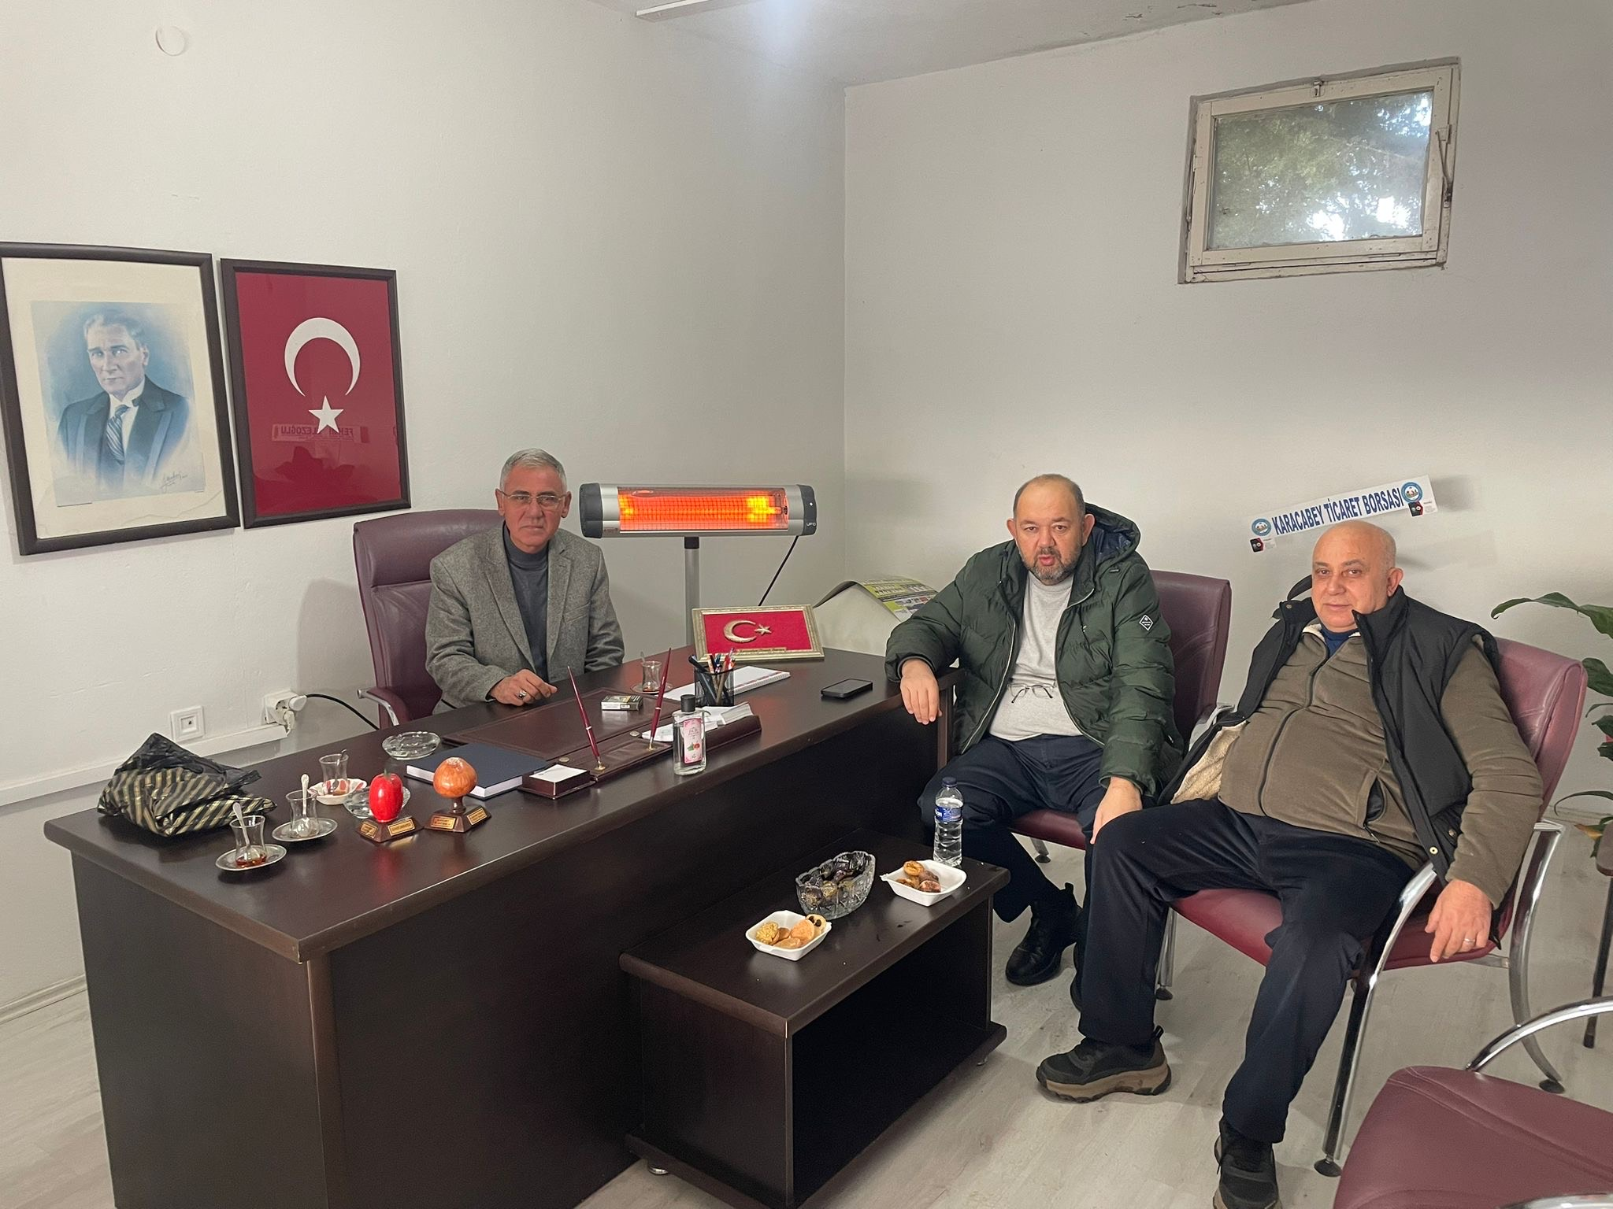
KARACABEY YAŞ SEBZE VE MEYVE HALİ KOMİSYONCULAR DERNEĞİ BAŞKANI OLARAK SEÇİLEN MECLİS ÜYEMİZ TUNCAY KARAGÖZ'E HAYIRLI OLSUN ZİYARETİMİZ

Slide 4
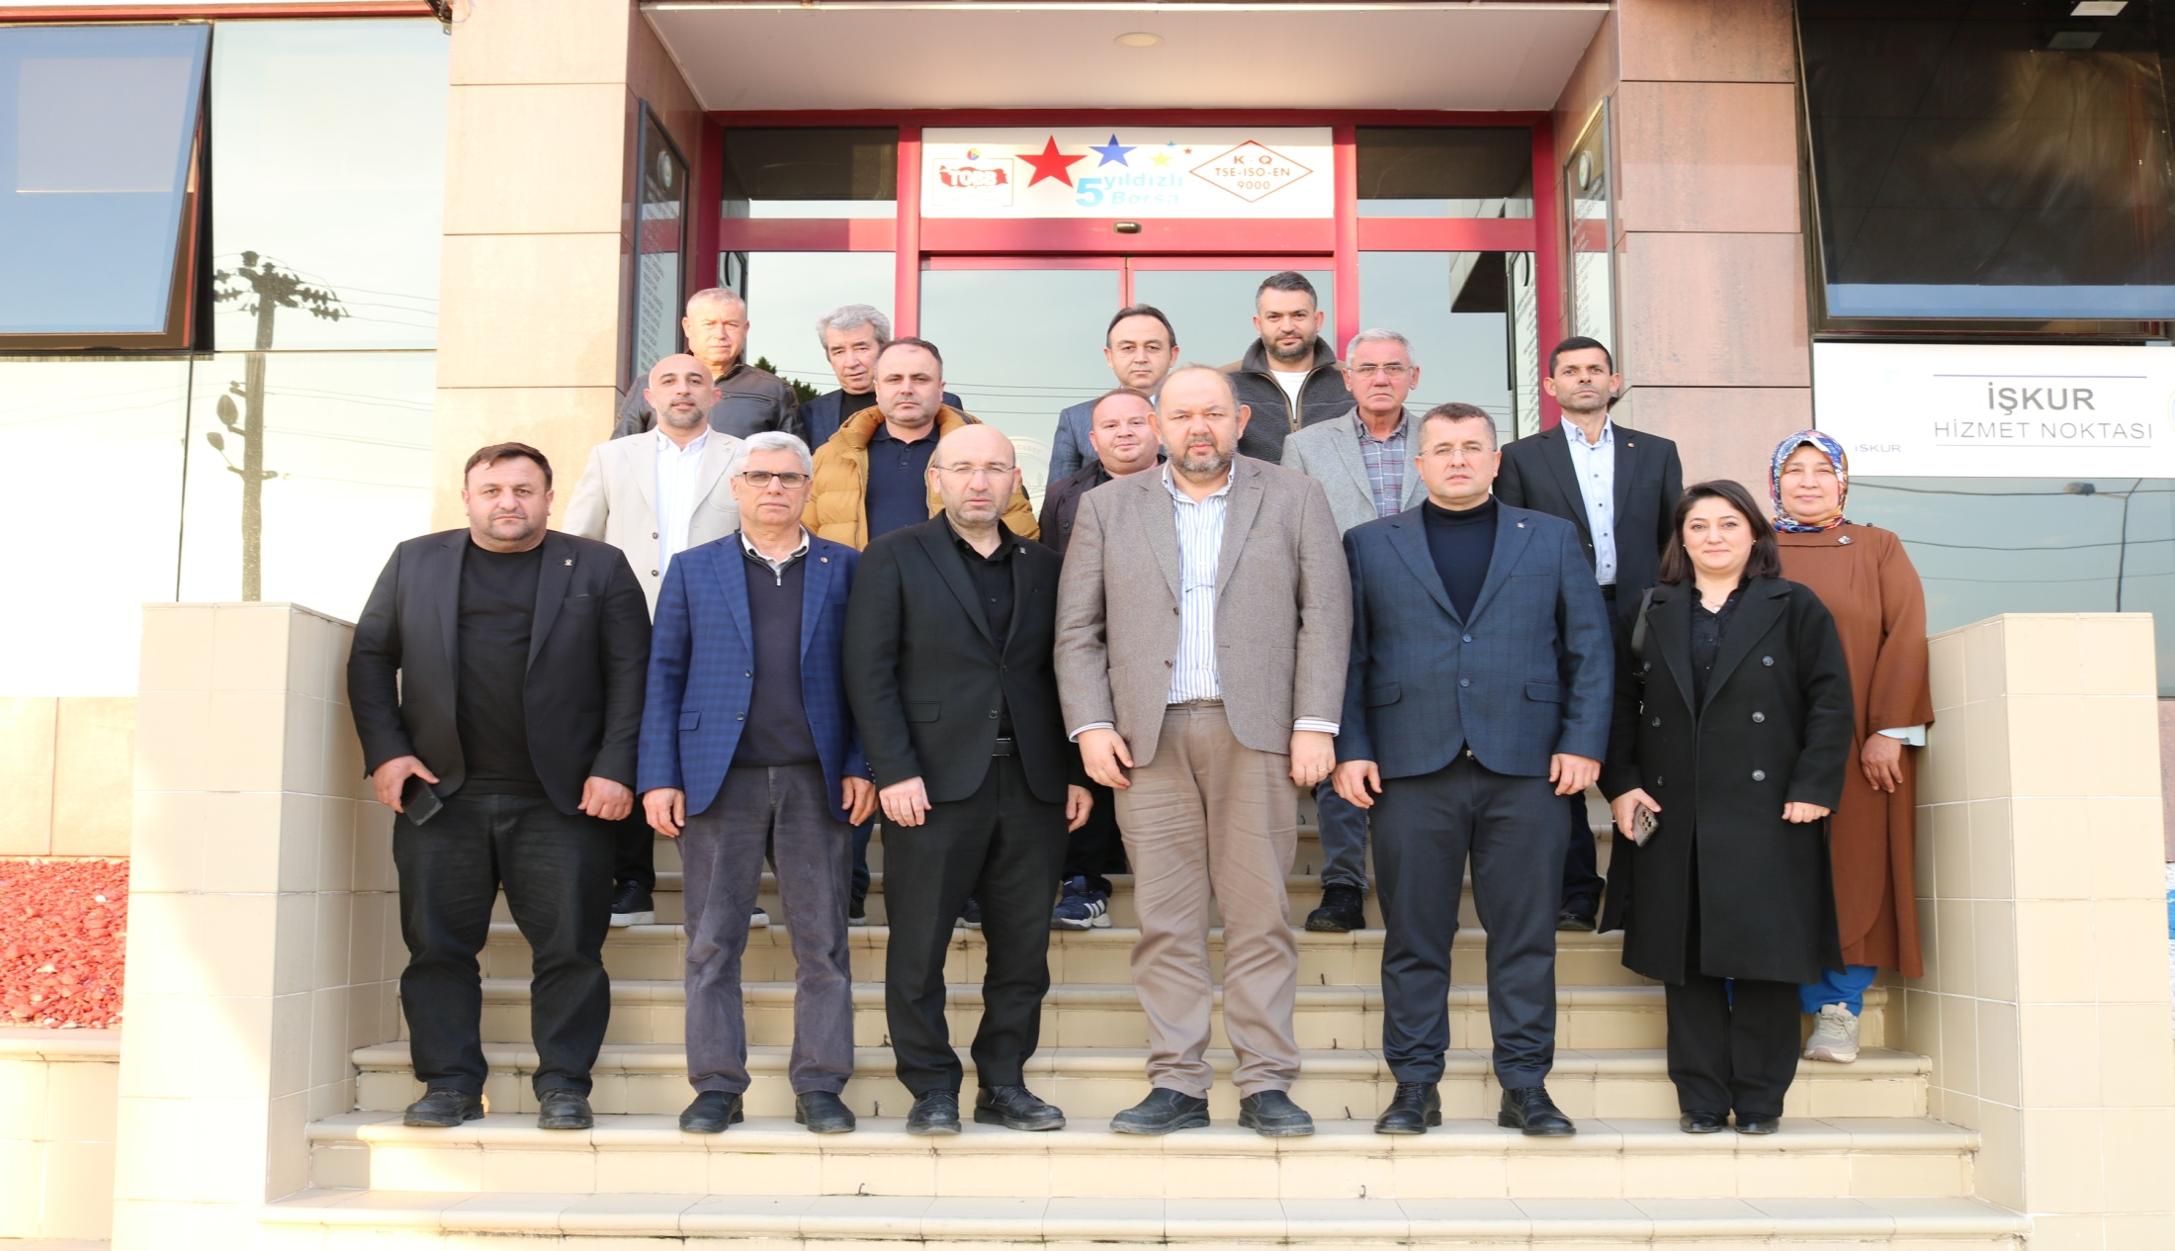
AK PARTİ KARACABEY İLÇE BAŞKANI GÜLTEKİN SAYGISEVER VE İLÇE TEŞKİLATI BORSAMIZA ZİYARET GERÇEKLEŞTİRDİ

Slide 5
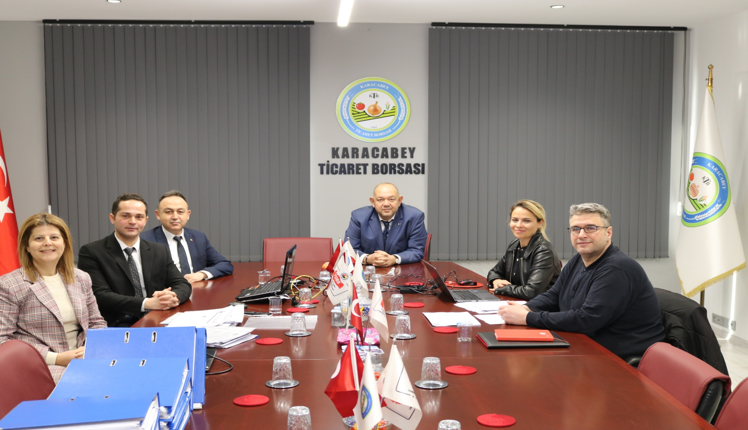
TSE BELGE YENİLEME TETKİKİ'Nİ BAŞARIYLA TAMAMLADIK

Slide 6
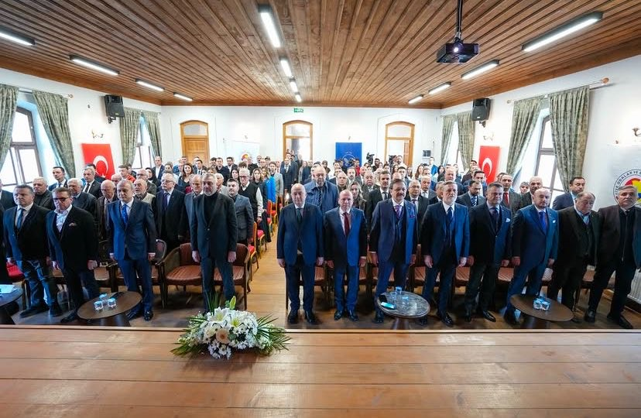
TOBB BAŞKANIMIZ RİFAT HİSARCIKLIOĞLU'NUN BURSA PROGRAMI'NA BAŞKANIMIZ KATILIM SAĞLADI

Slide 7
ŞUBAT-2025 FAALİYETLERİMİZ

Slide 8
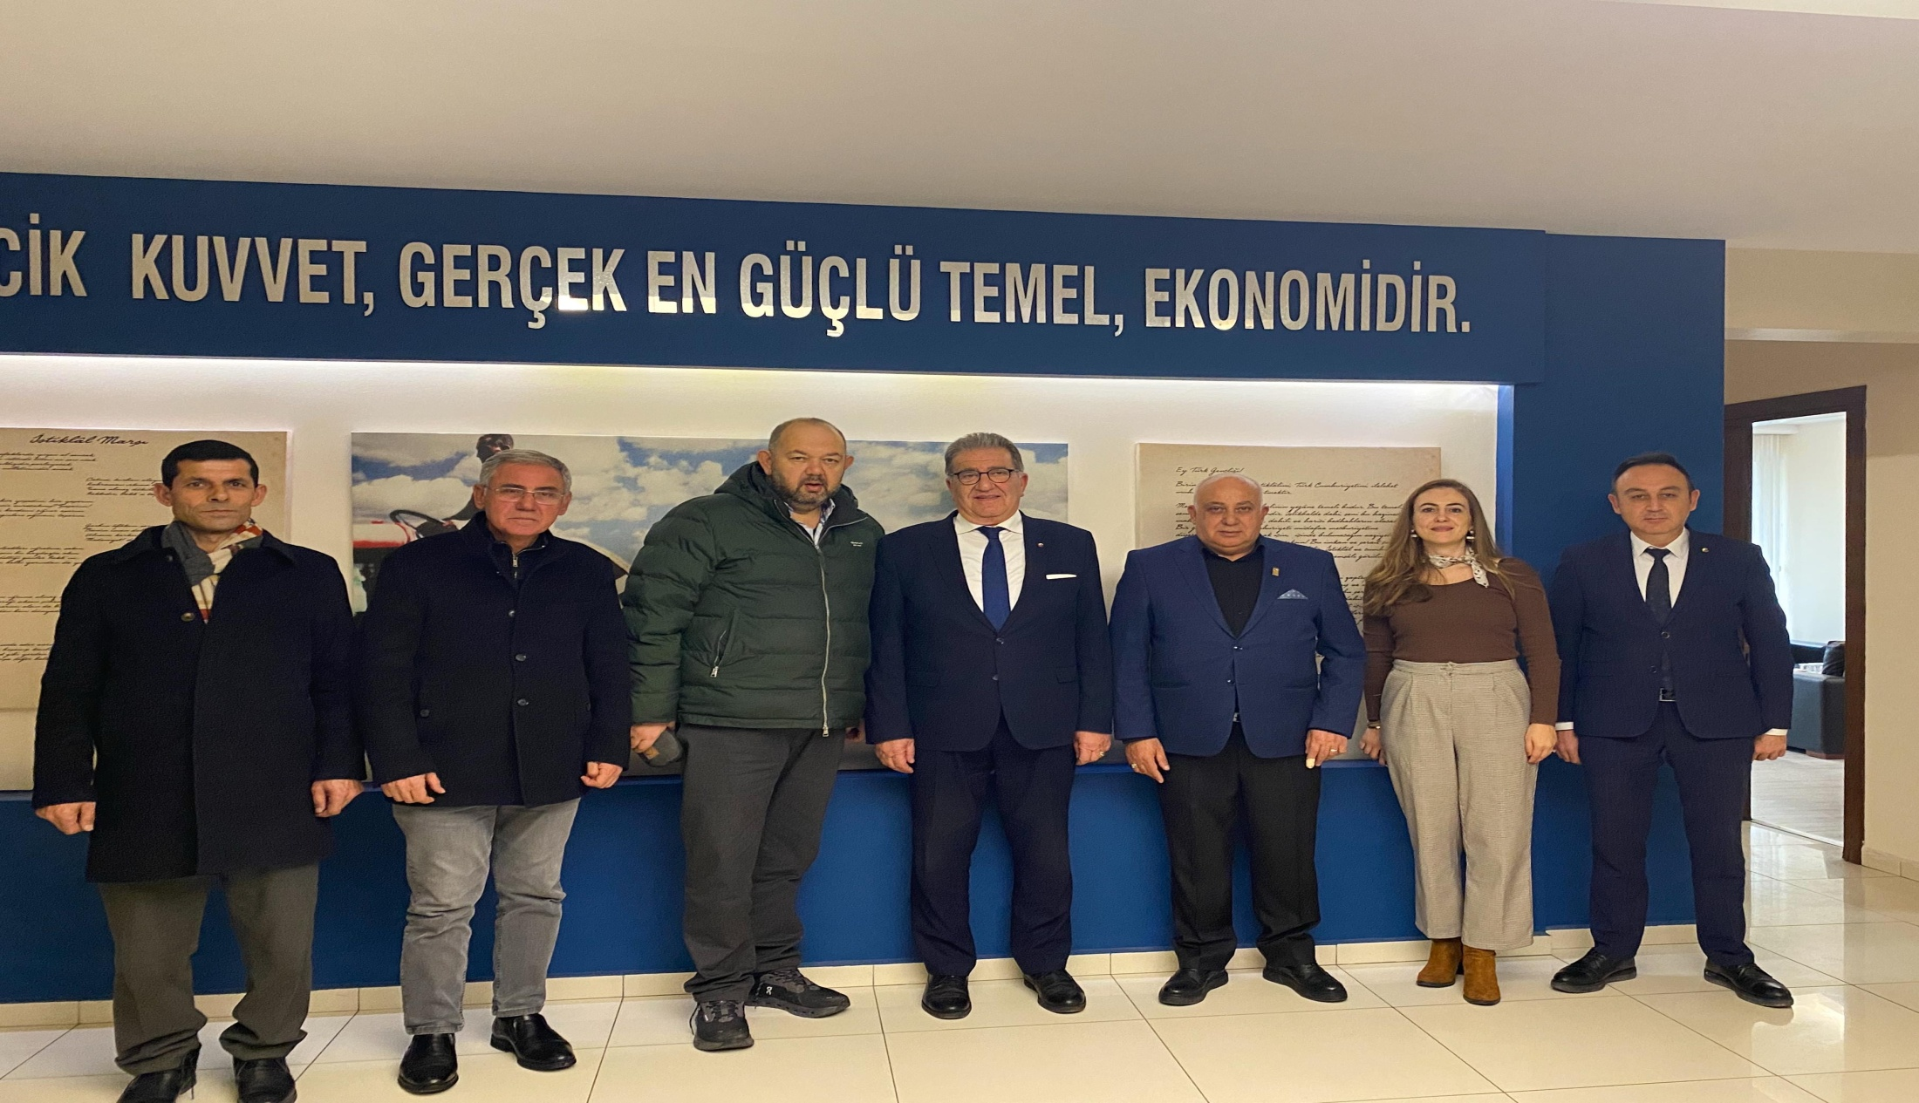
SÖKE TİCARET BORSASI ZİYARETİ

Slide 9
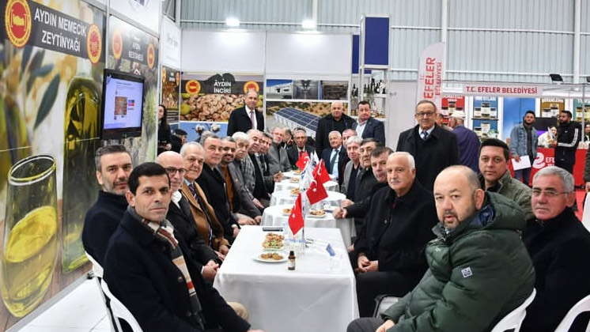
AYDIN TARIM FUARI ZİYARETİ

Slide 10
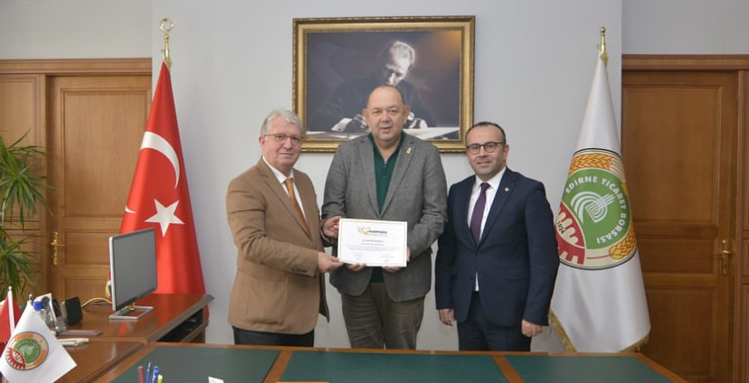
BORSAMIZA MARMARA ÜPAK ACENTELİK BELGESİ TAKDİM EDİLDİ

Slide 11
MART-2025 FAALİYETLERİMİZ

Slide 12
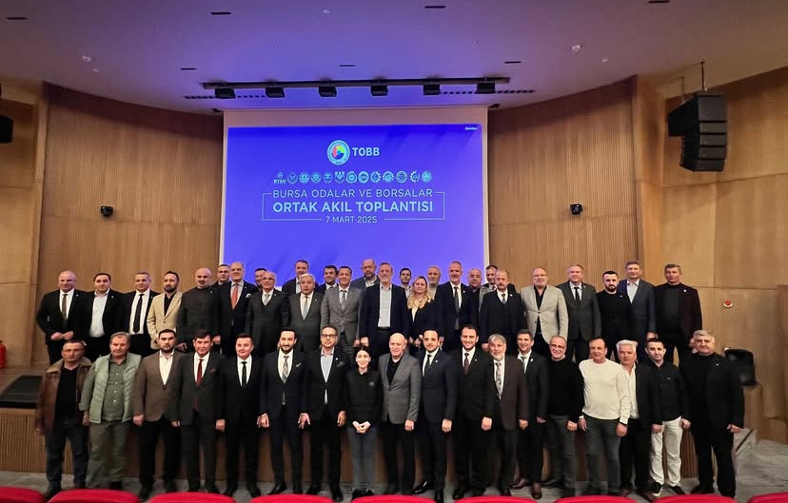
BURSA ODALAR VE BORSALAR ORTAK AKIL TOPLANTISI'NA KATILIM SAĞLADIK

Slide 13
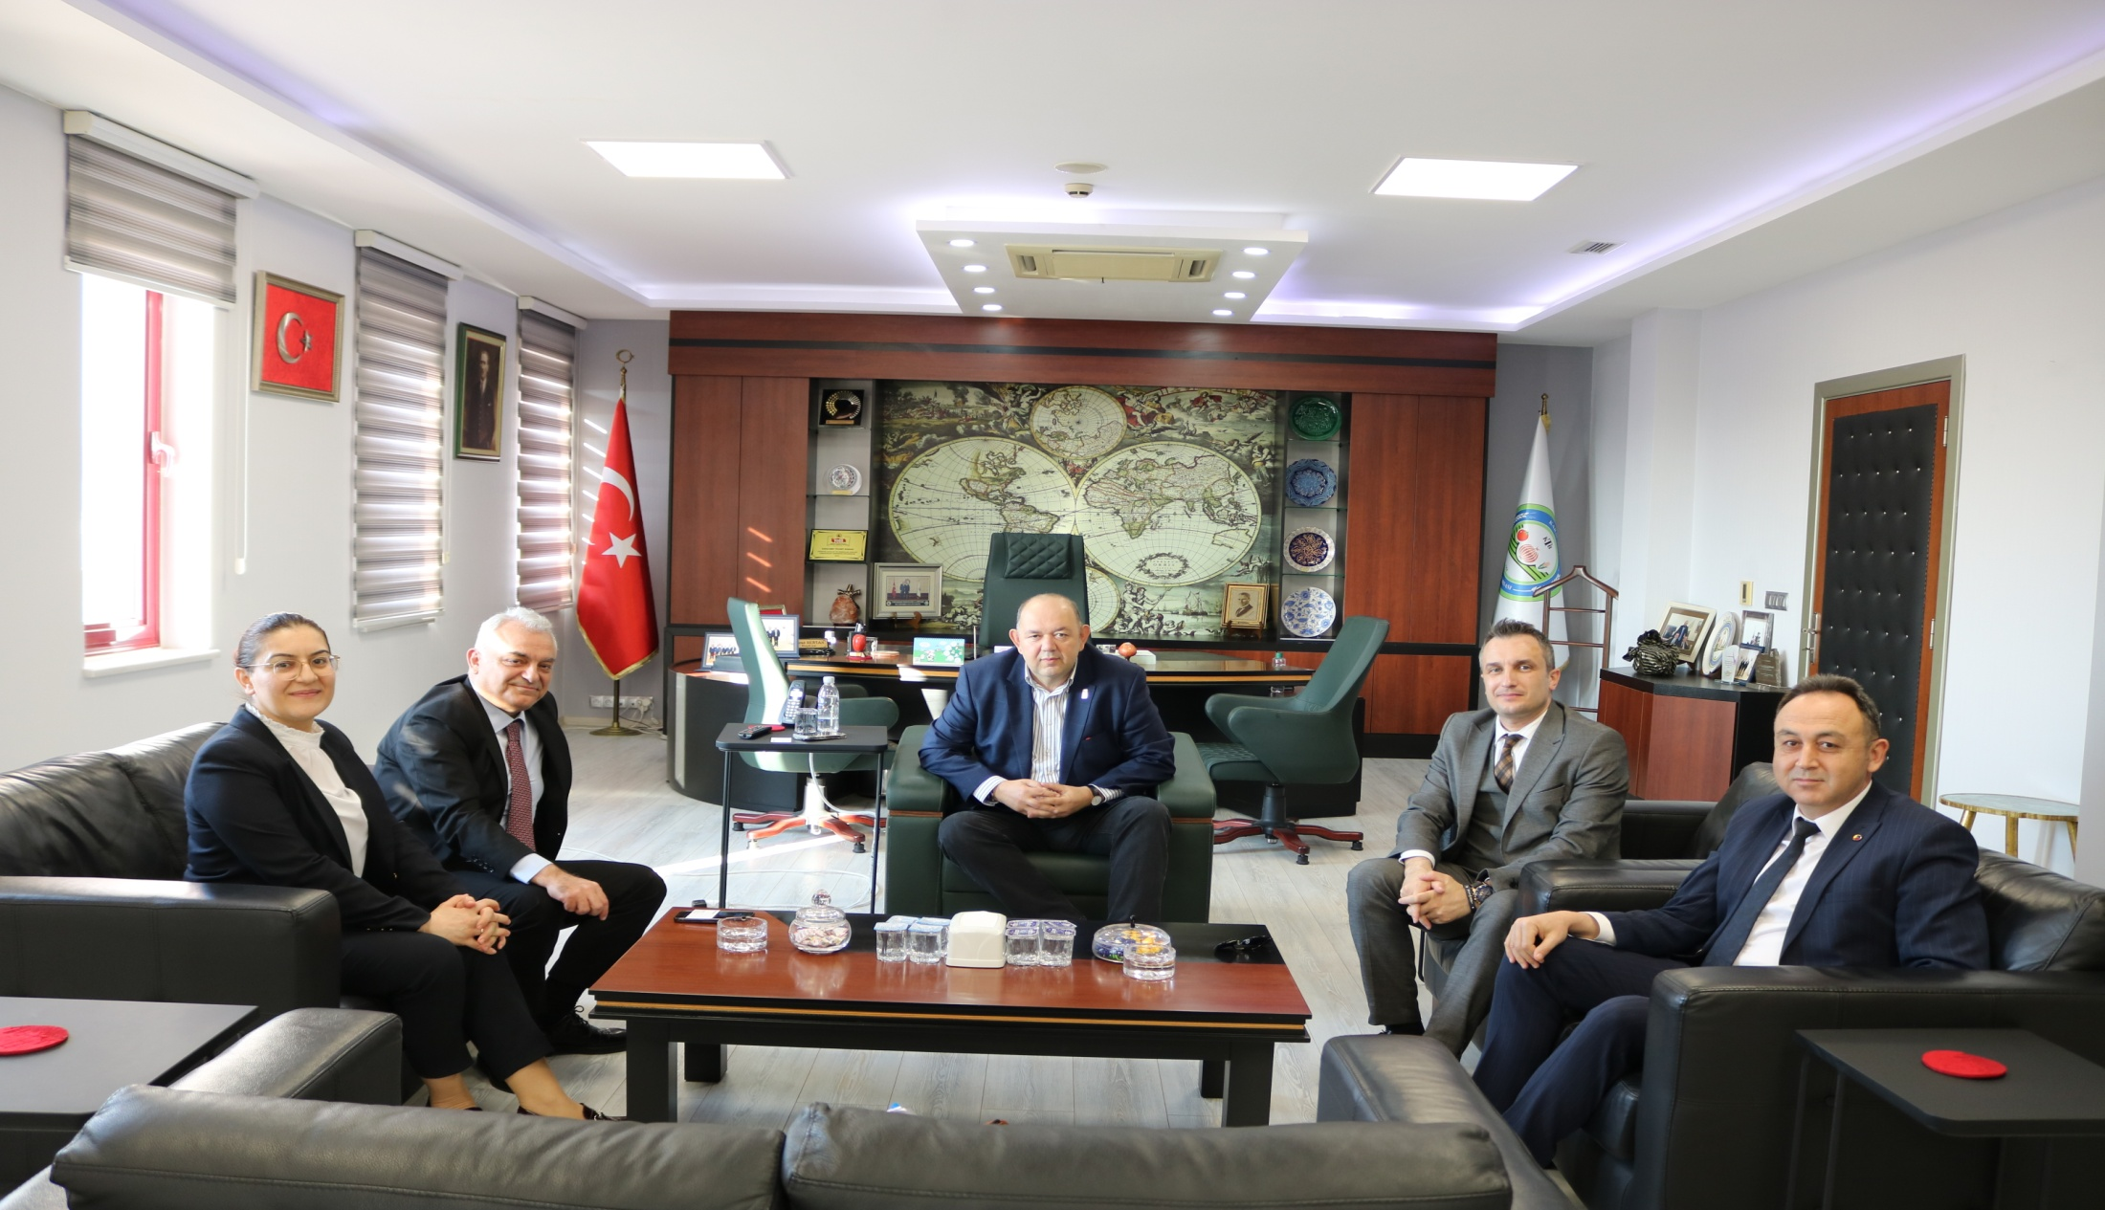
TÜRKİYE HALK BANKASI BURSA BÖLGE KOORDİNATÖRÜ ERDOĞAN BAŞIHOŞ, BORSAMIZI ZİYARET ETTİ

Slide 14
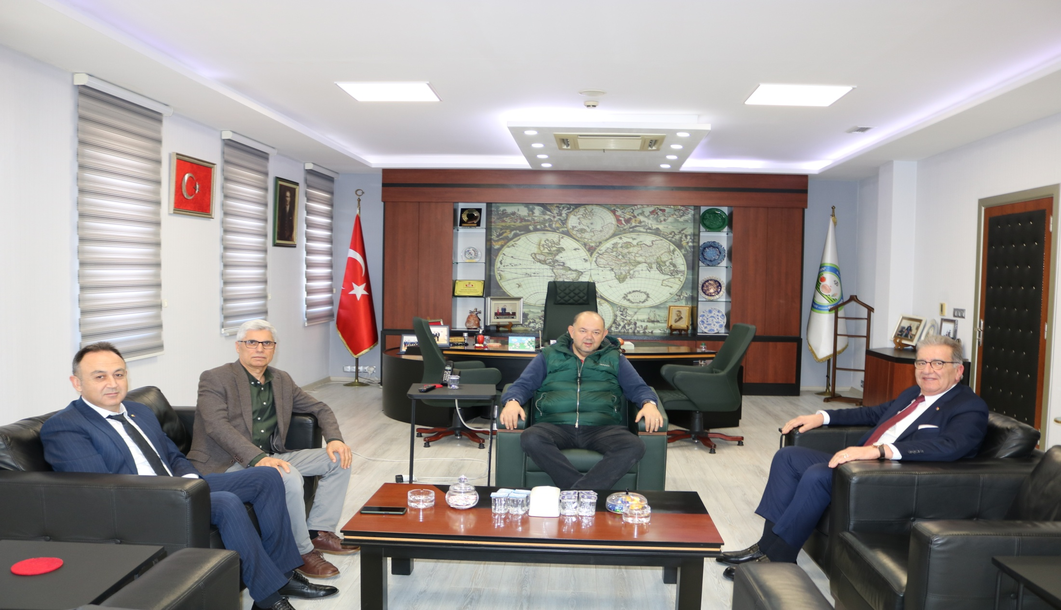
SÖKE TİCARET BORSASI YÖNETİM KURULU BAŞKANI NEJAT SAĞEL BORSAMIZI ZİYARET ETTİ

Slide 15
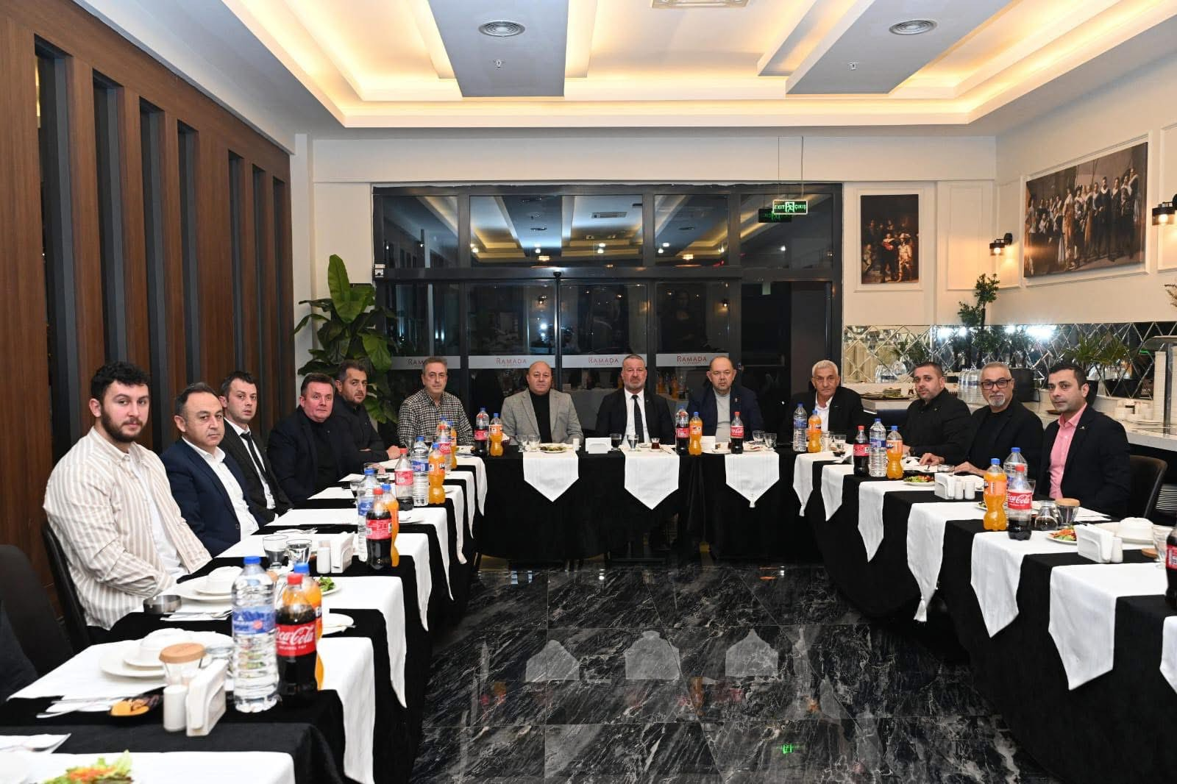
KARACABEY TARIM FUARI İŞTİŞARE TOPLANTISI

Slide 16
NİSAN-2025 FAALİYETLERİMİZ

Slide 17
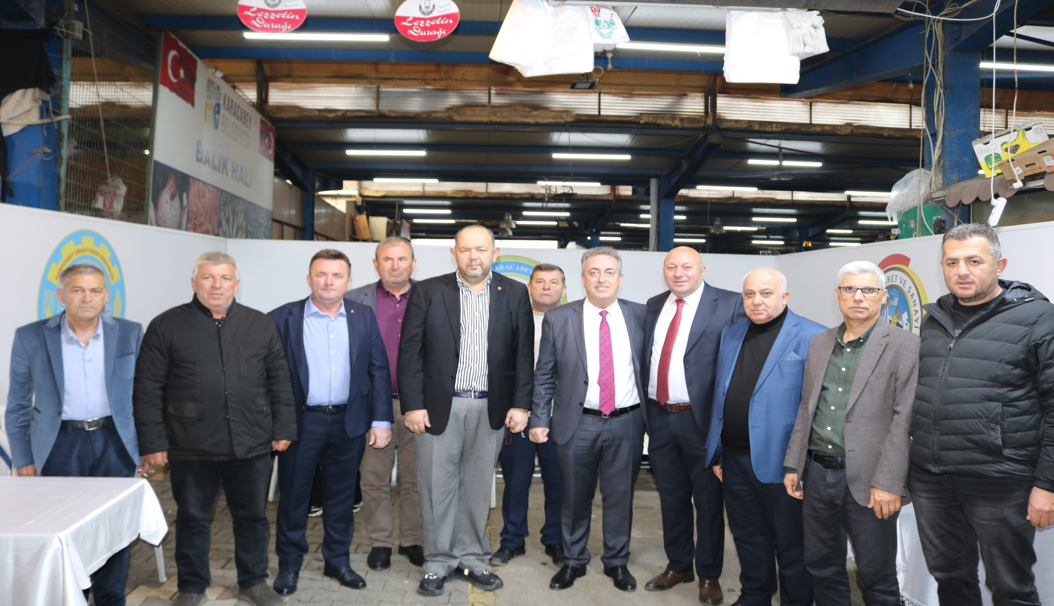
13.KARACABEY GIDA TARIM VE HAYVANCILIK FUARINA KATILIM SAĞLADIK

Slide 18
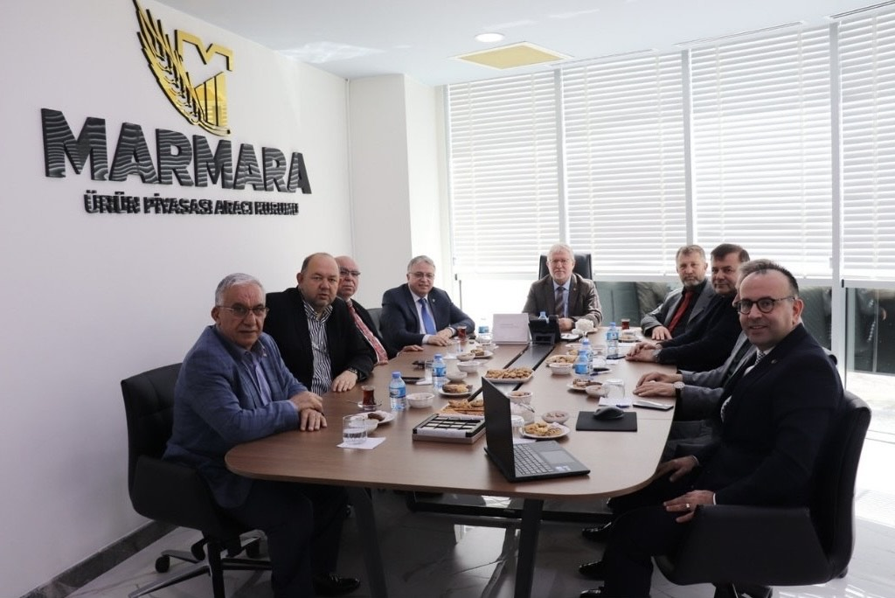
BAŞKANIMIZ MARMARA ÜPAK 2024 YILI OLAĞAN GENEL KURUL TOPLANTISI'NA KATILIM SAĞLADI

Slide 19
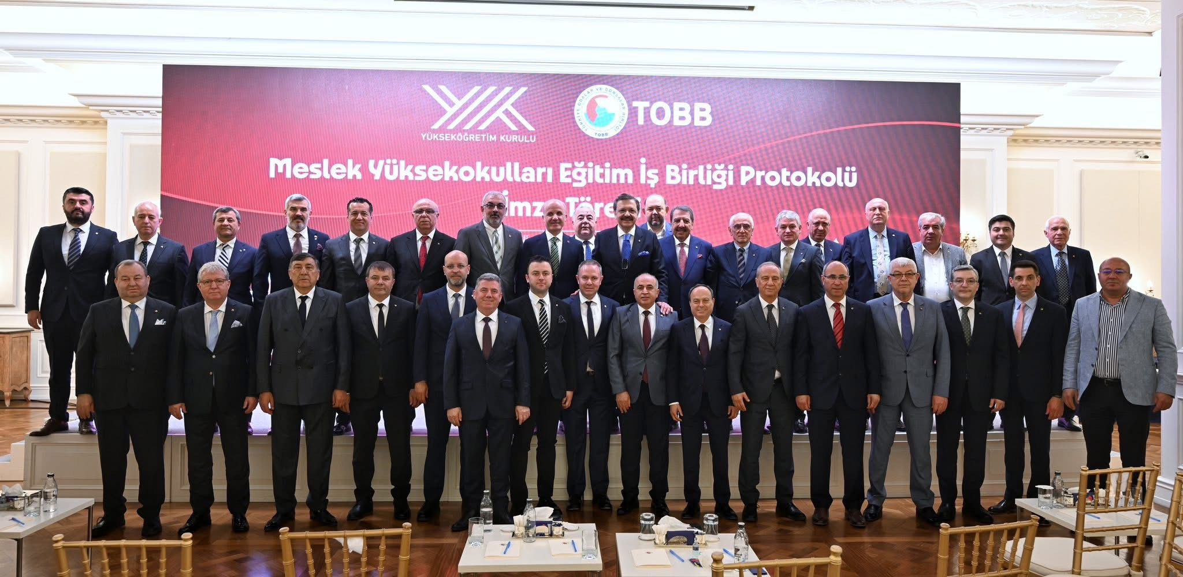
BAŞKANIMIZ, TOBB'DA DÜZENLENEN MESLEK YÜKSEKOKULLARI EĞİTİM İŞ BİRLİĞİ PROTOKOLÜ'NE KATILIM SAĞLADI

Slide 20
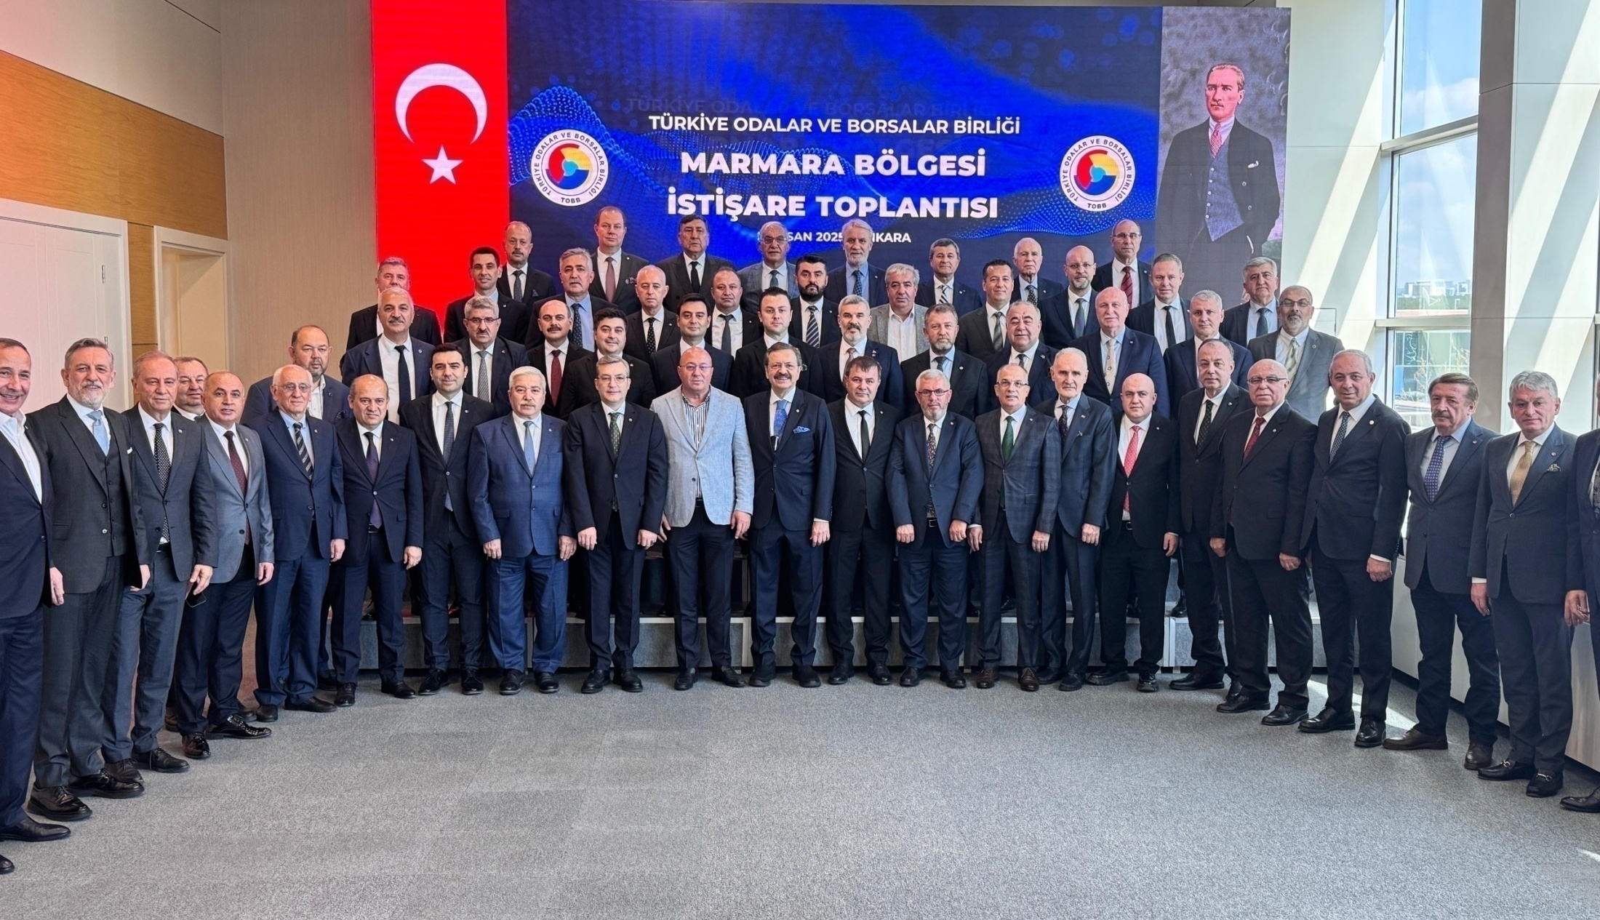
BAŞKANIMIZ, TOBB MARMARA BÖLGESİ İSTİŞARE TOPLANTISI'NA KATILIM SAĞLADI

Slide 21
MAYIS-2025 FAALİYETLERİMİZ

Slide 22
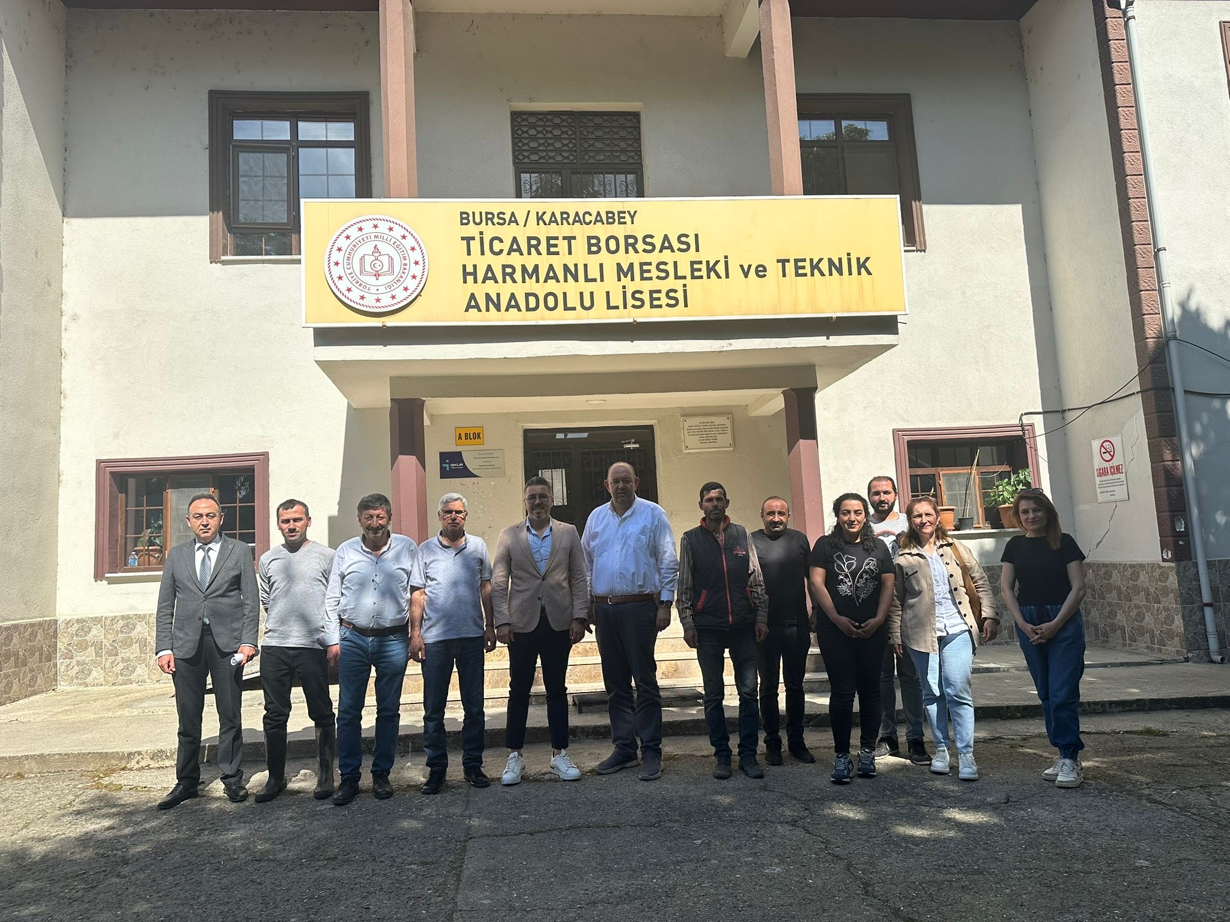
KARACABEY TİCARET BORSASI HARMANLI MESLEKİ VE TEKNİK ANADOLU LİSESİ'NE ZİYARETİMİZ

Slide 23
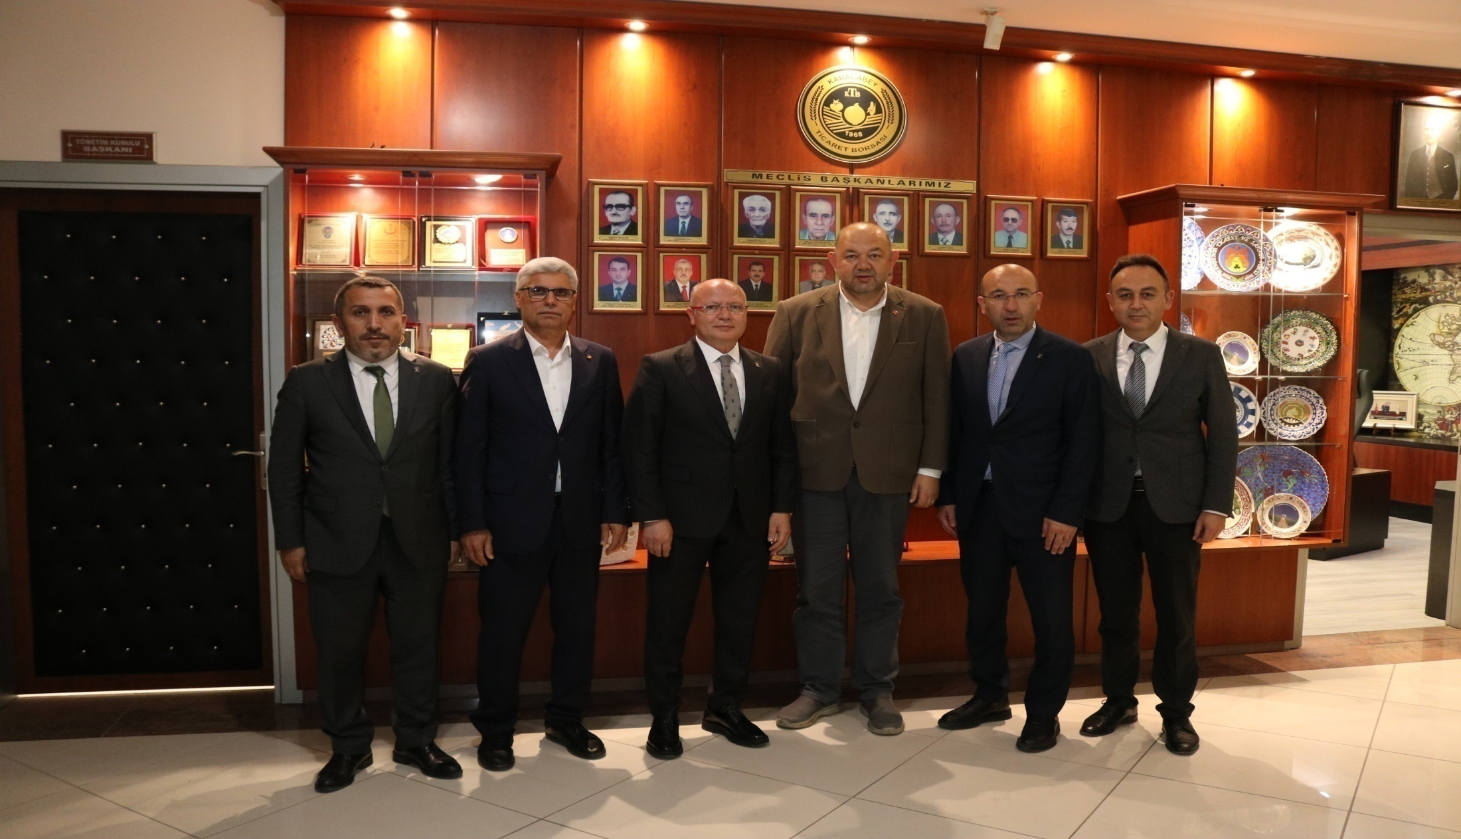
AK PARTİ BURSA İL BAŞKANI DAVUT GÜRKAN BORSAMIZA ZİYARET GERÇEKLEŞTİRDİ

Slide 24
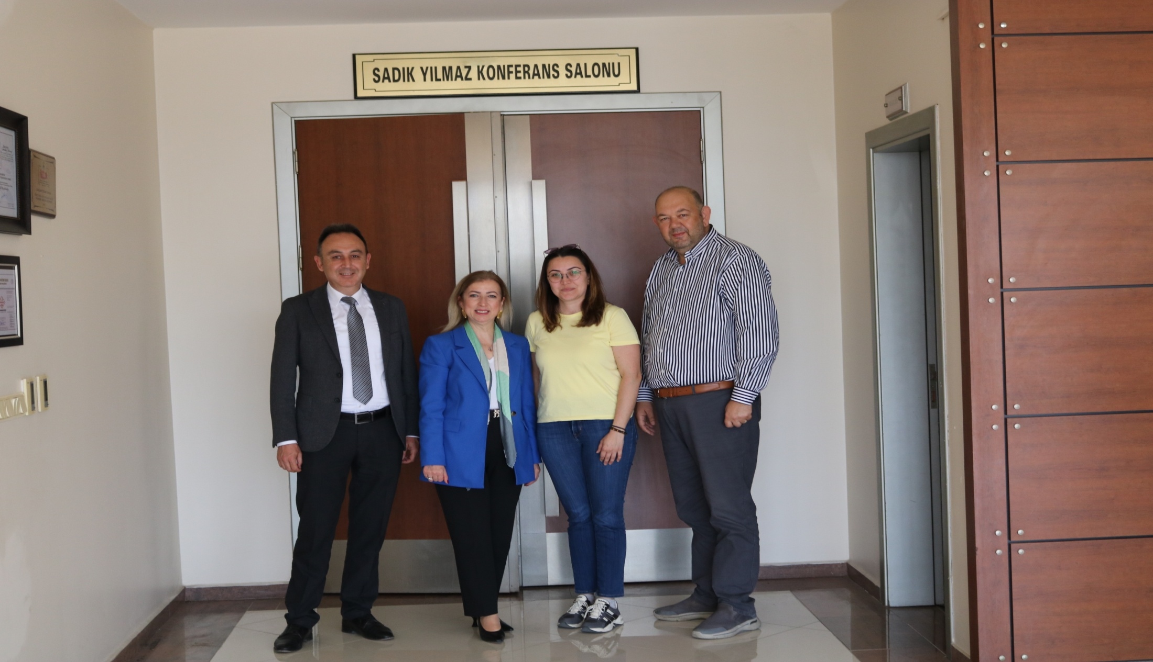
SÜTAŞ A.Ş. İNSAN KAYNAKLARI VE İÇ HİZMETLER MÜDÜRÜ DİLAY ÇALIŞKANER VE K.BEY MYO ÖĞR. GÖR. DR. GAMZE DÜVEN BORSAMIZA ZİYARET GERÇEKLEŞTİRDİ

Slide 25
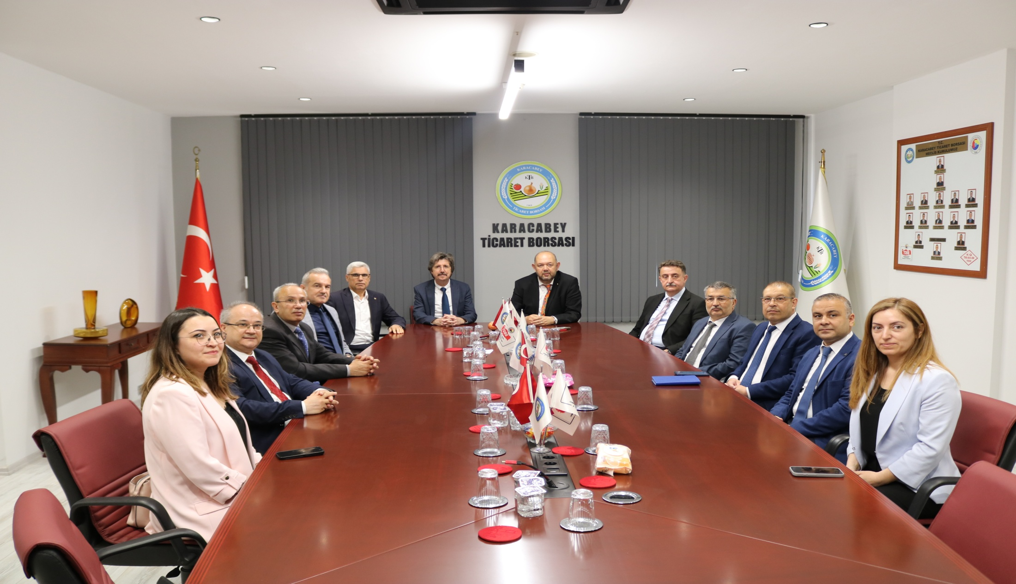
BURSA ULUDAĞ ÜNİVERSİTESİ REKTÖRÜ PROF. DR. FERUDUN YILMAZ BORSAMIZA ZİYARET GERÇEKLEŞTİRDİ

Slide 26
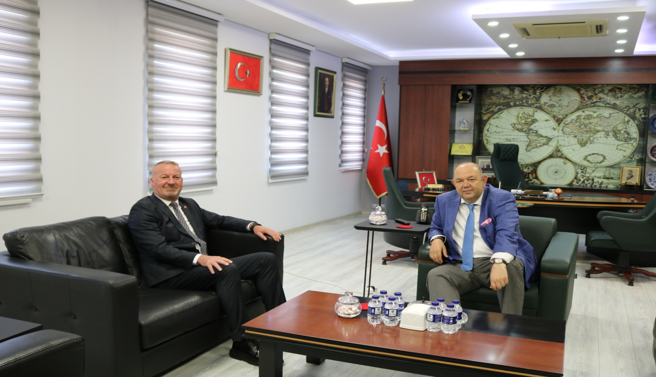
KARACABEY BELEDİYE BAŞKANI FATİH KARABATI BORSAMIZA ZİYARET GERÇEKLEŞTİRDİ

Slide 27
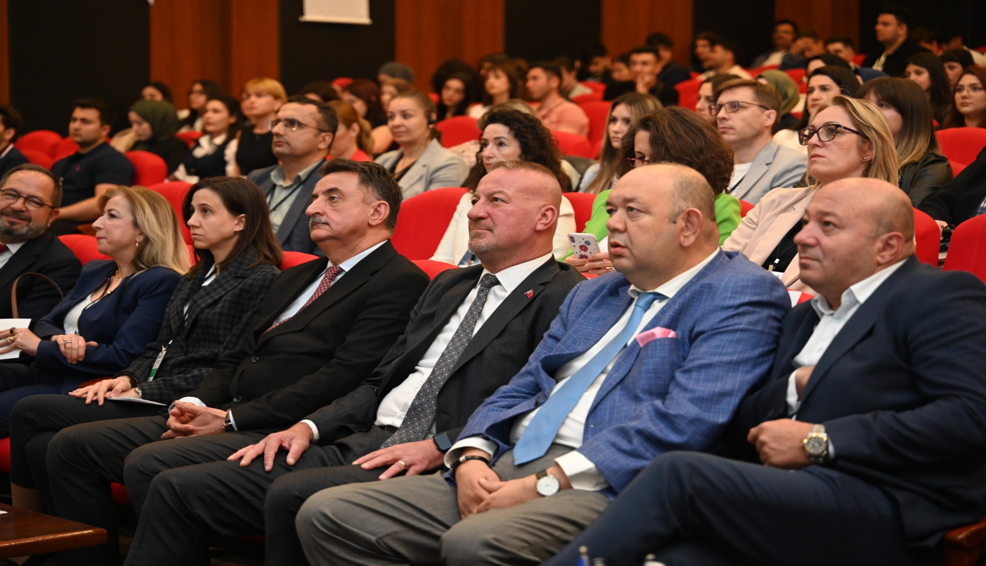
8.ULUSAL VE ULUSLARARASI SÜT VE SÜT HAYVANCILIĞI ÖĞRENCİ KONGRESİ'NE BAŞKANIMIZ MURAD BERTAN KATILIM SAĞLADI

Slide 28
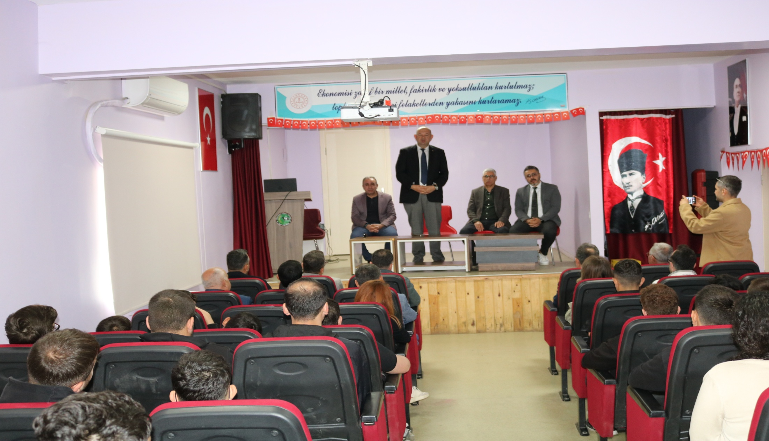
KTB HARMANLI TARIM LİSESİ'NDE DÜZENLEDİĞİMİZ ÖĞRENCİLERLE SÖYLEŞİ ETKİNLİĞİ

Slide 29
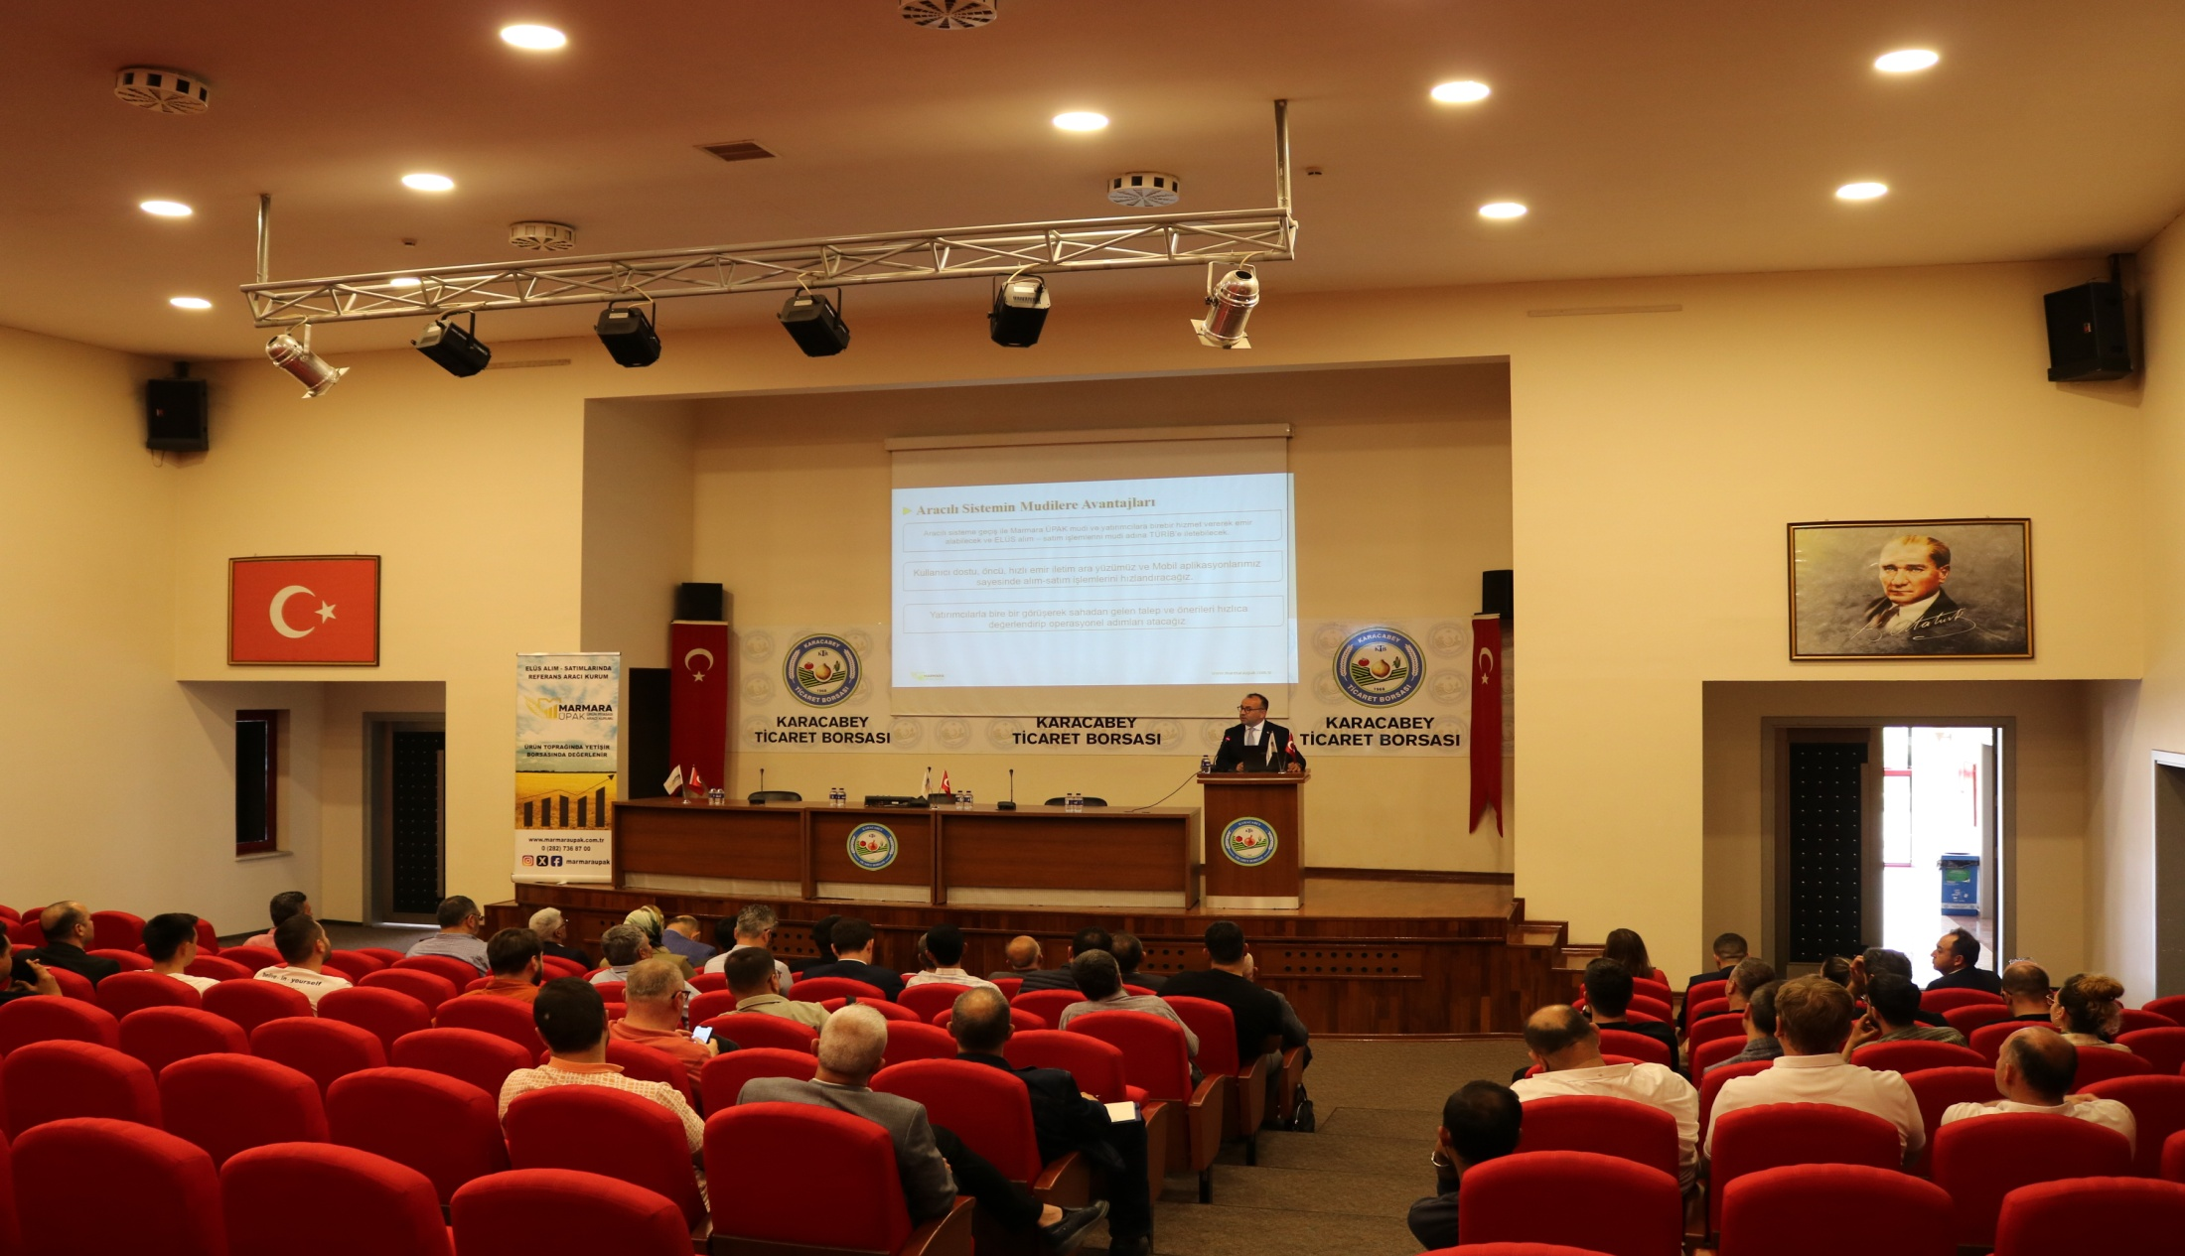
MARMARA ÜPAK İLE BORSAMIZIN ORTAKLAŞA DÜZENLEDİĞİ ‘HASAT ÖNCESİ BİLGİLENDİRME TOPLANTISI’

Slide 30
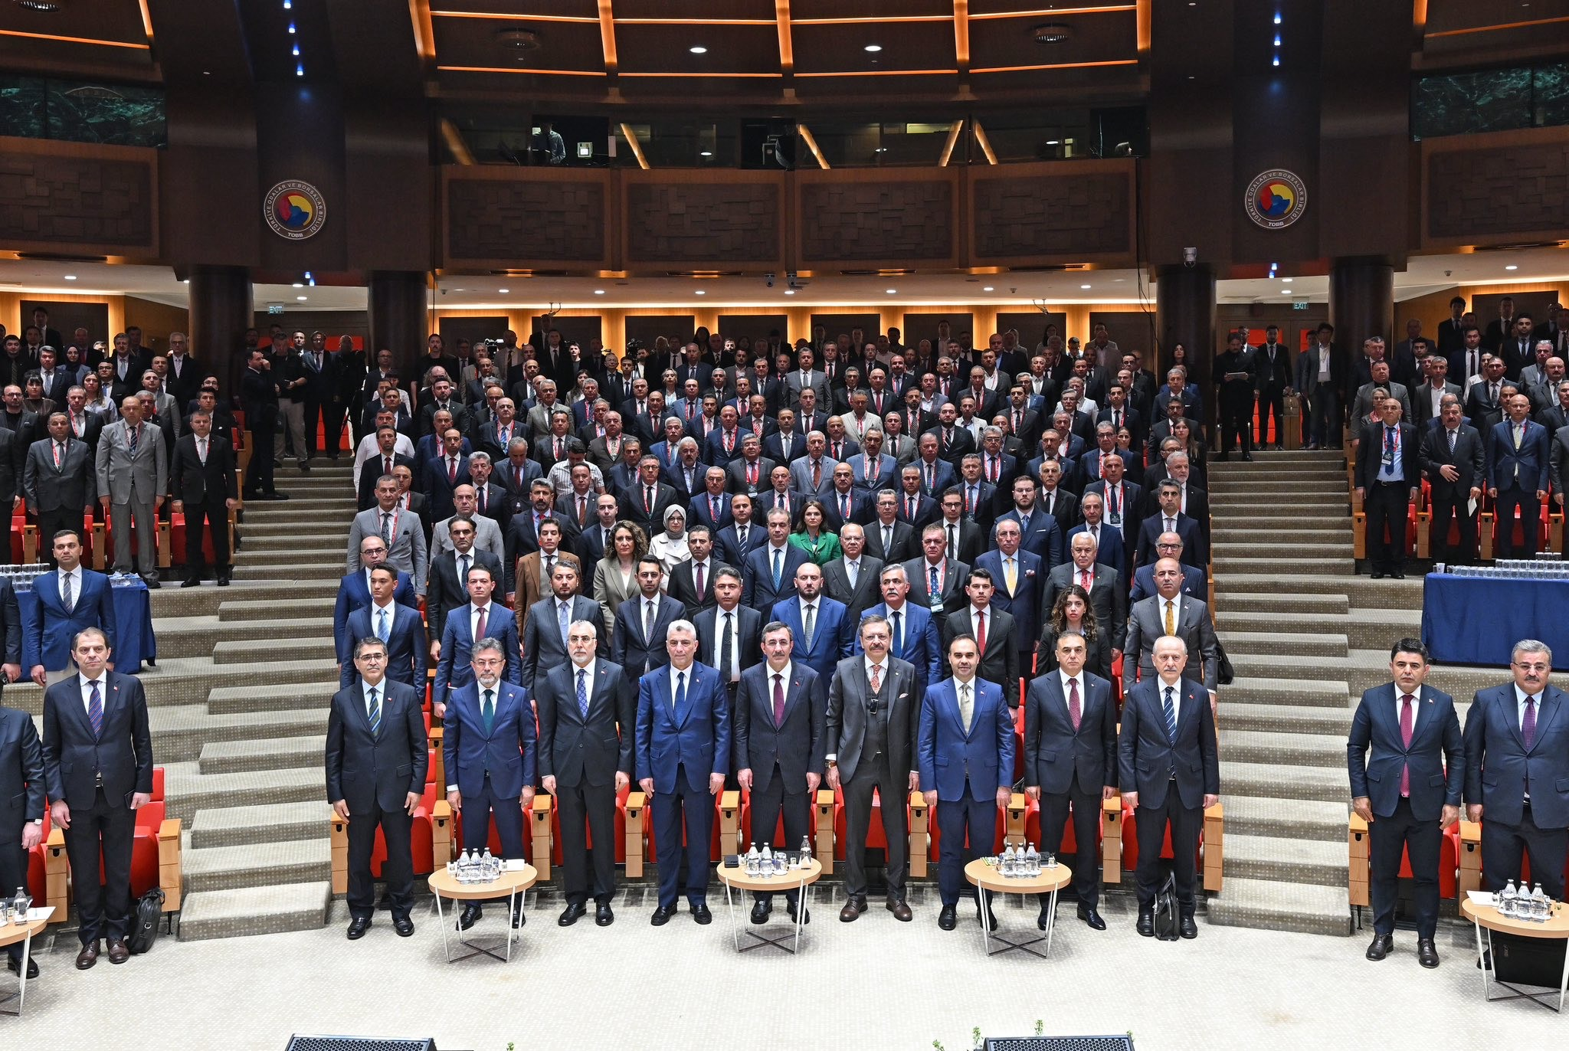
BAŞKANIMIZ TOBB TÜRKİYE EKONOMİ ŞURASI'NA KATILIM SAĞLADI

Slide 31
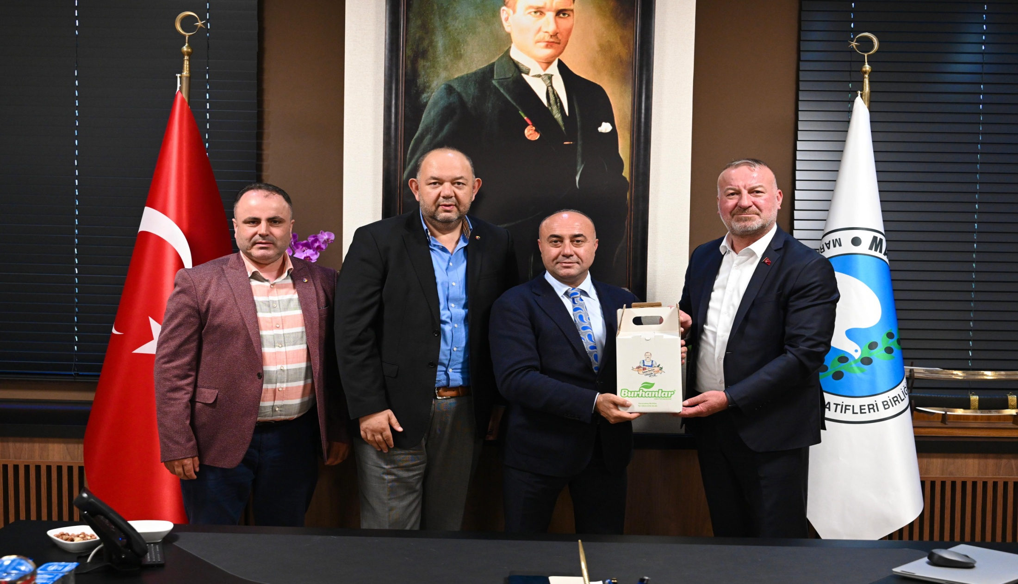
MARMARABİRLİK YÖNETİM KURULU BAŞKANI ALİ YILDIZ‘A HAYIRLI OLSUN ZİYARETİMİZ

Slide 32
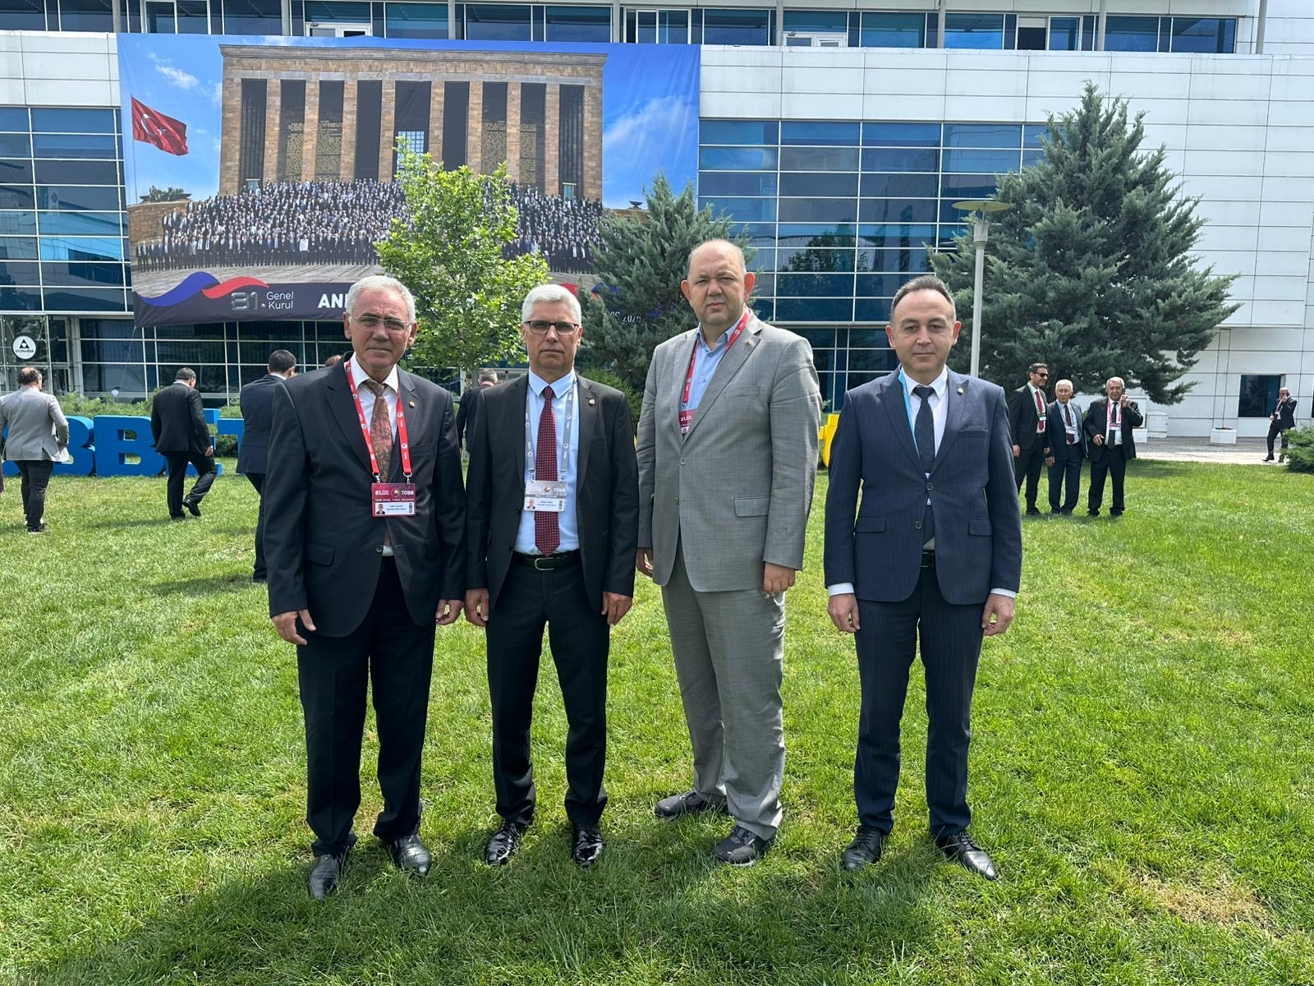
TOBB 81. GENEL KURULU'NA KATILIM SAĞLADIK

Slide 33
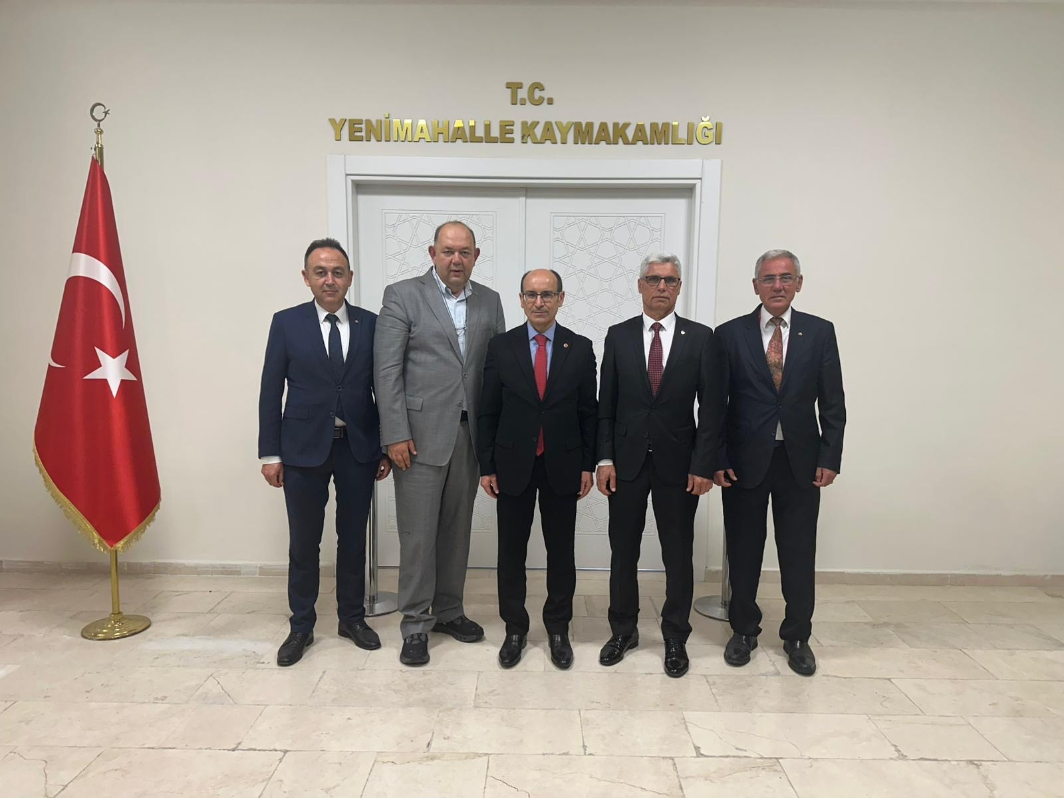
ÖNCEKİ KARACABEY KAYMAKAMI ŞİMDİ ANKARA YENİMAHALLE KAYMAKAMI OLARAK GÖREV YAPAN TAHSİN KURTBEYOĞLU'NA ZİYARETİMİZ

Slide 34
HAZİRAN-2025 FAALİYETLERİMİZ

Slide 35
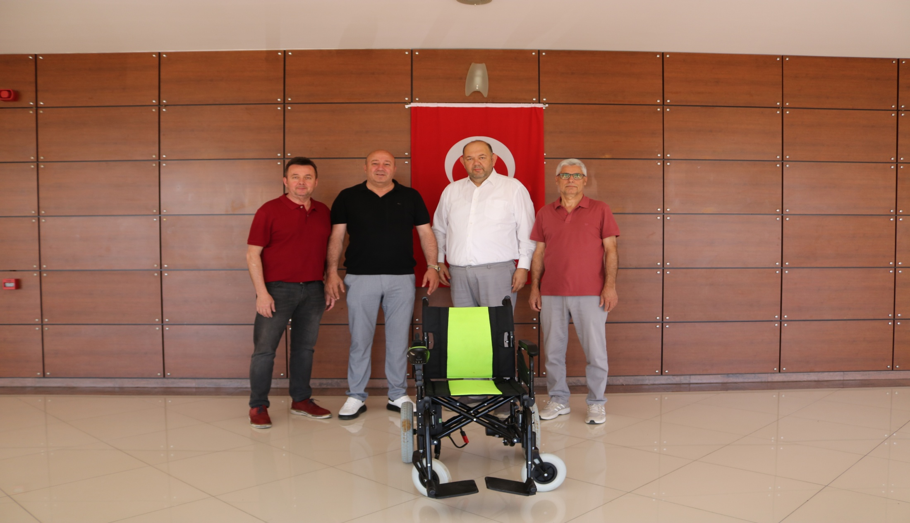
BORSAMIZ VE ODAMIZ İLE BİRLİKTE ALDIĞIMIZ AKÜLÜ TEKERLEKLİ SANDALYELER, BAĞIŞ OLARAK İHTİYAÇ SAHİBİ VATANDAŞLARIMIZA TESLİM EDİLDİ

Slide 36
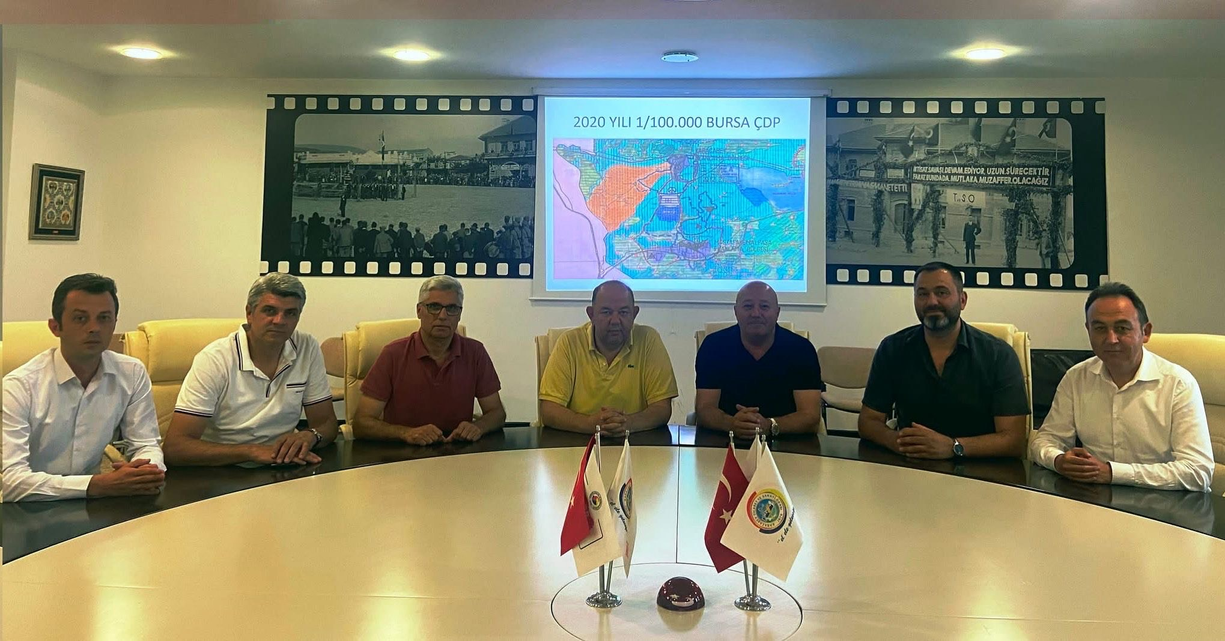
BORSAMIZ, KTSO VE K.BEY SANAYİ SİTESİ KOOPERATİFİ İLE '100BİNLİK PLANI' ÇALIŞMALARI İSTİŞARE TOPLANTISI DÜZENLENDİ

Slide 37
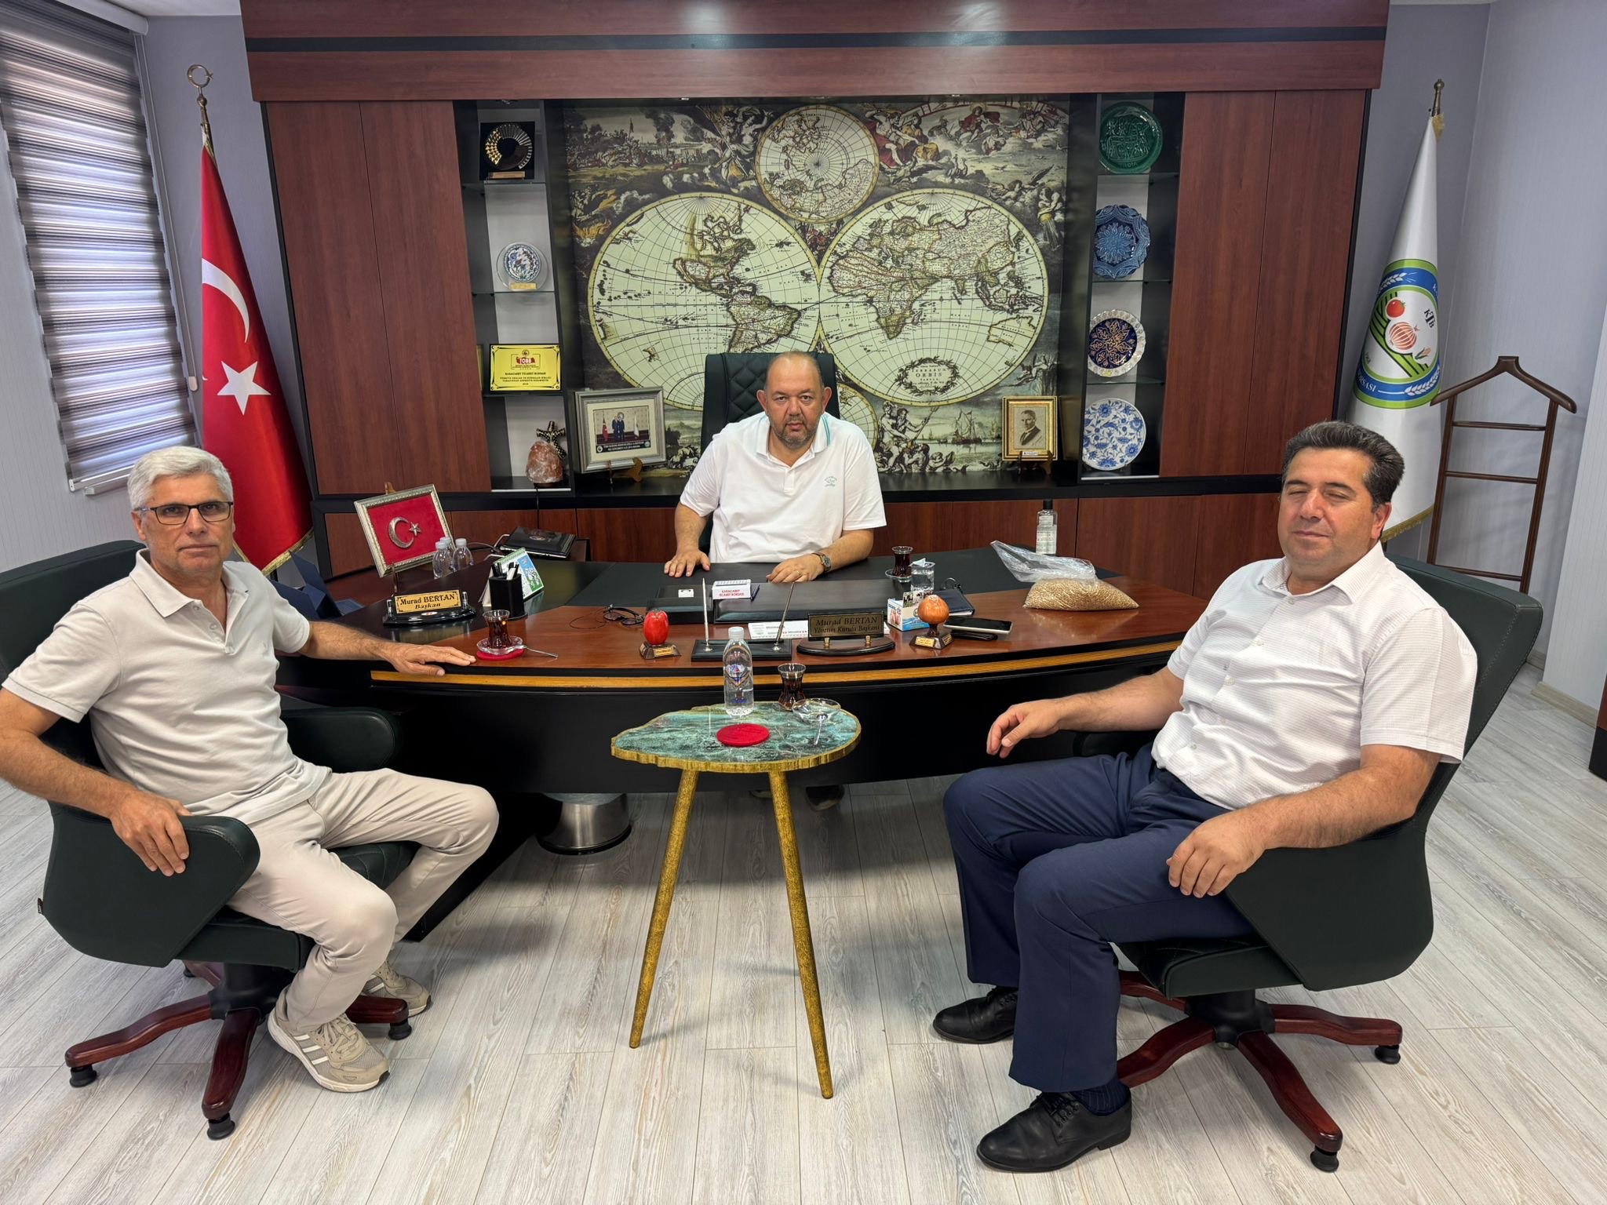
TMO BALIKESİR BAŞMÜDÜRÜ SALİH AKSU BORSAMIZI ZİYARET ETTİ

Slide 38
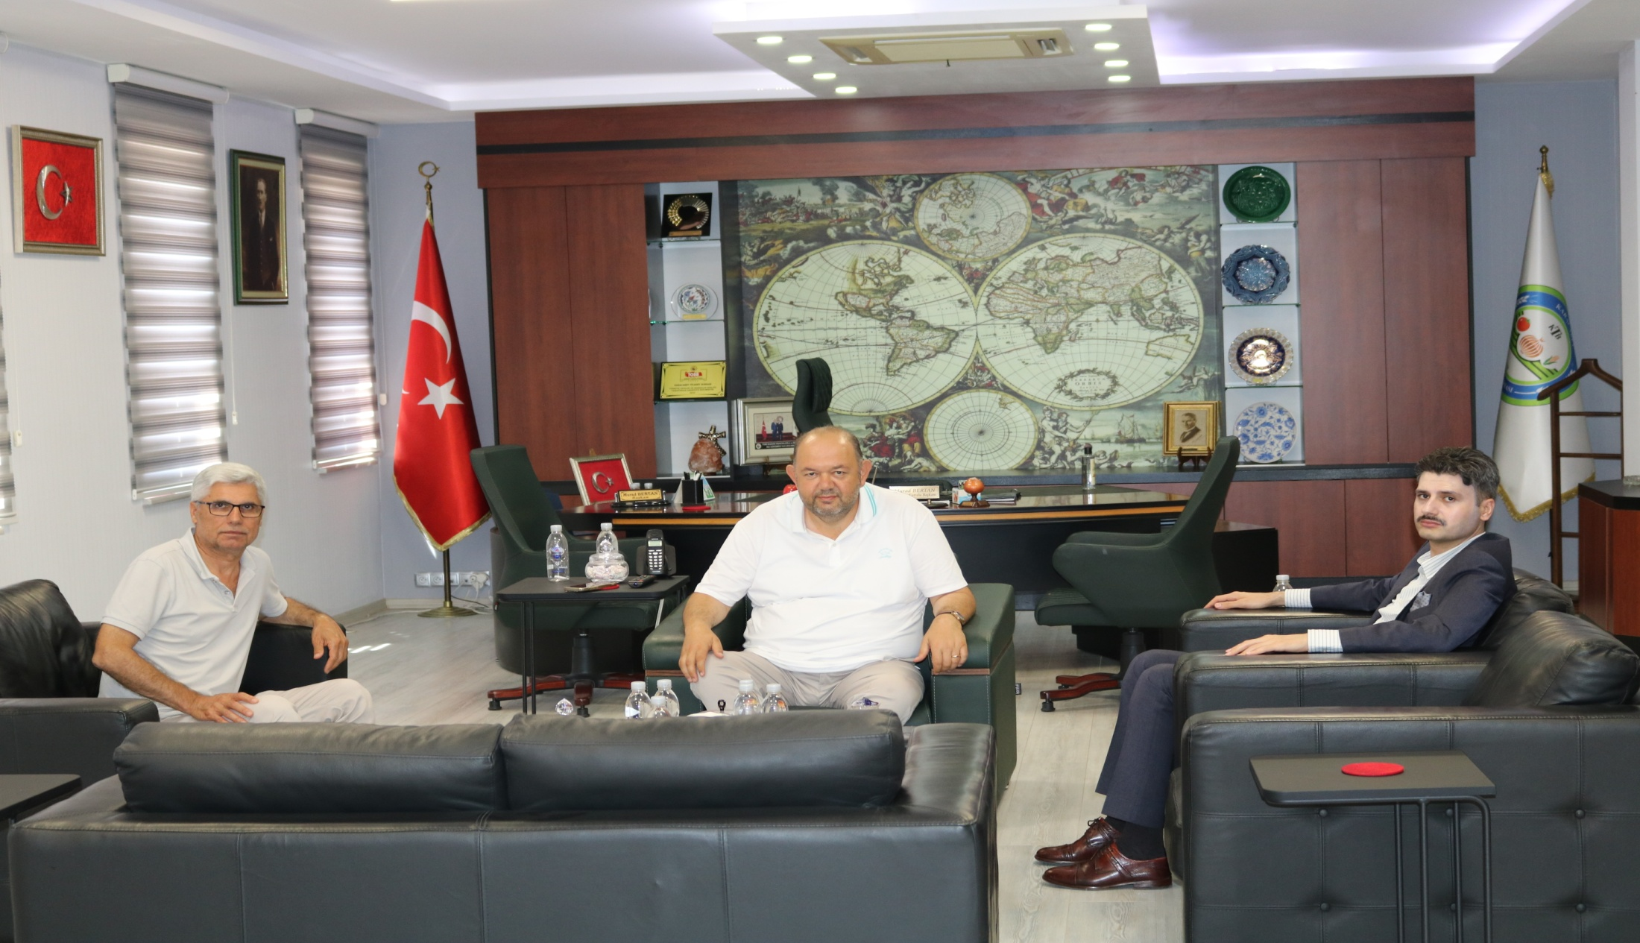
KARACABEY CUMHURİYET BAŞSAVCISI SADULLAH GÜMÜŞ BORSAMIZI ZİYARET ETTİ

Slide 39
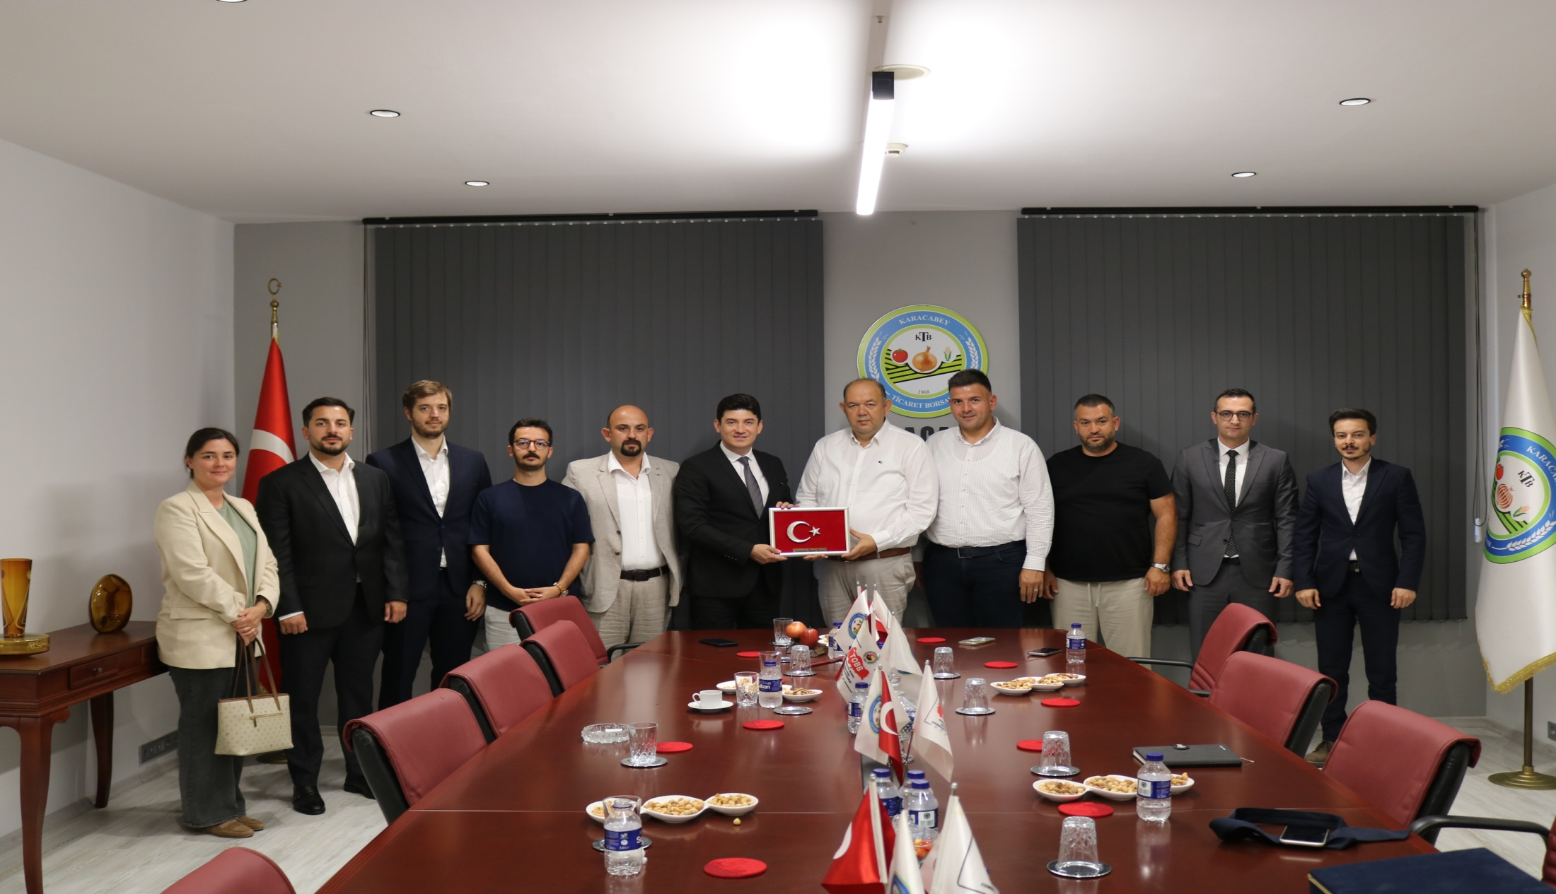
TOBB BURSA GENÇ GİRİŞİMCİLER İCRA KOMİTESİ BAŞKANI EMRE YILDIZ VE KOMİTE ÜYELERİ BORSAMIZA ZİYARET GERÇEKLEŞTİRDİ

Slide 40
TEMMUZ-2025 FAALİYETLERİMİZ

Slide 41
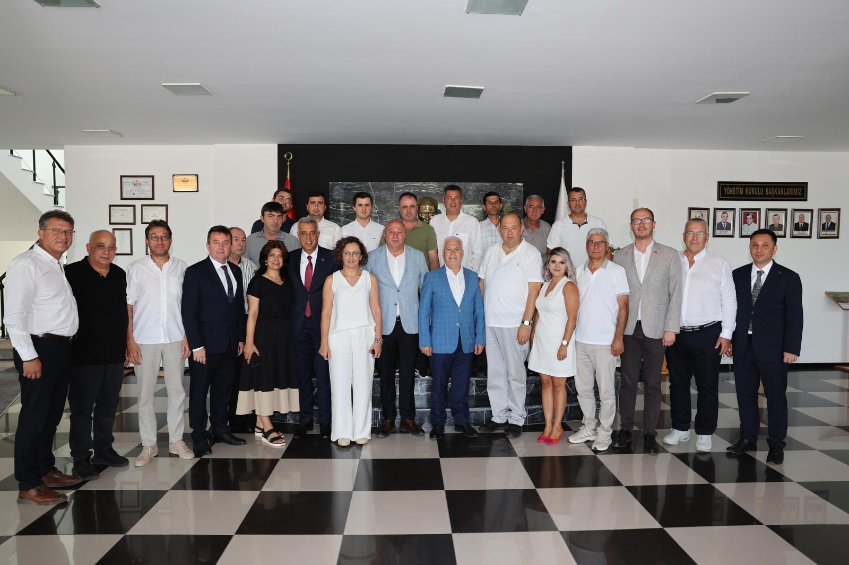
BURSA BÜYÜKŞEHİR BELEDİYE BAŞKANI MUSTAFA BOZBEY, CHP K.BEY İLÇE BAŞKANI MUSTAFA UTKU İLE İL VE İLÇE TEŞKİLATLARI YÖNETİCİLERİ; KTSO EV SAHİPLİĞİNDE ZİYARET GERÇEKLEŞTİRDİLER

Slide 42
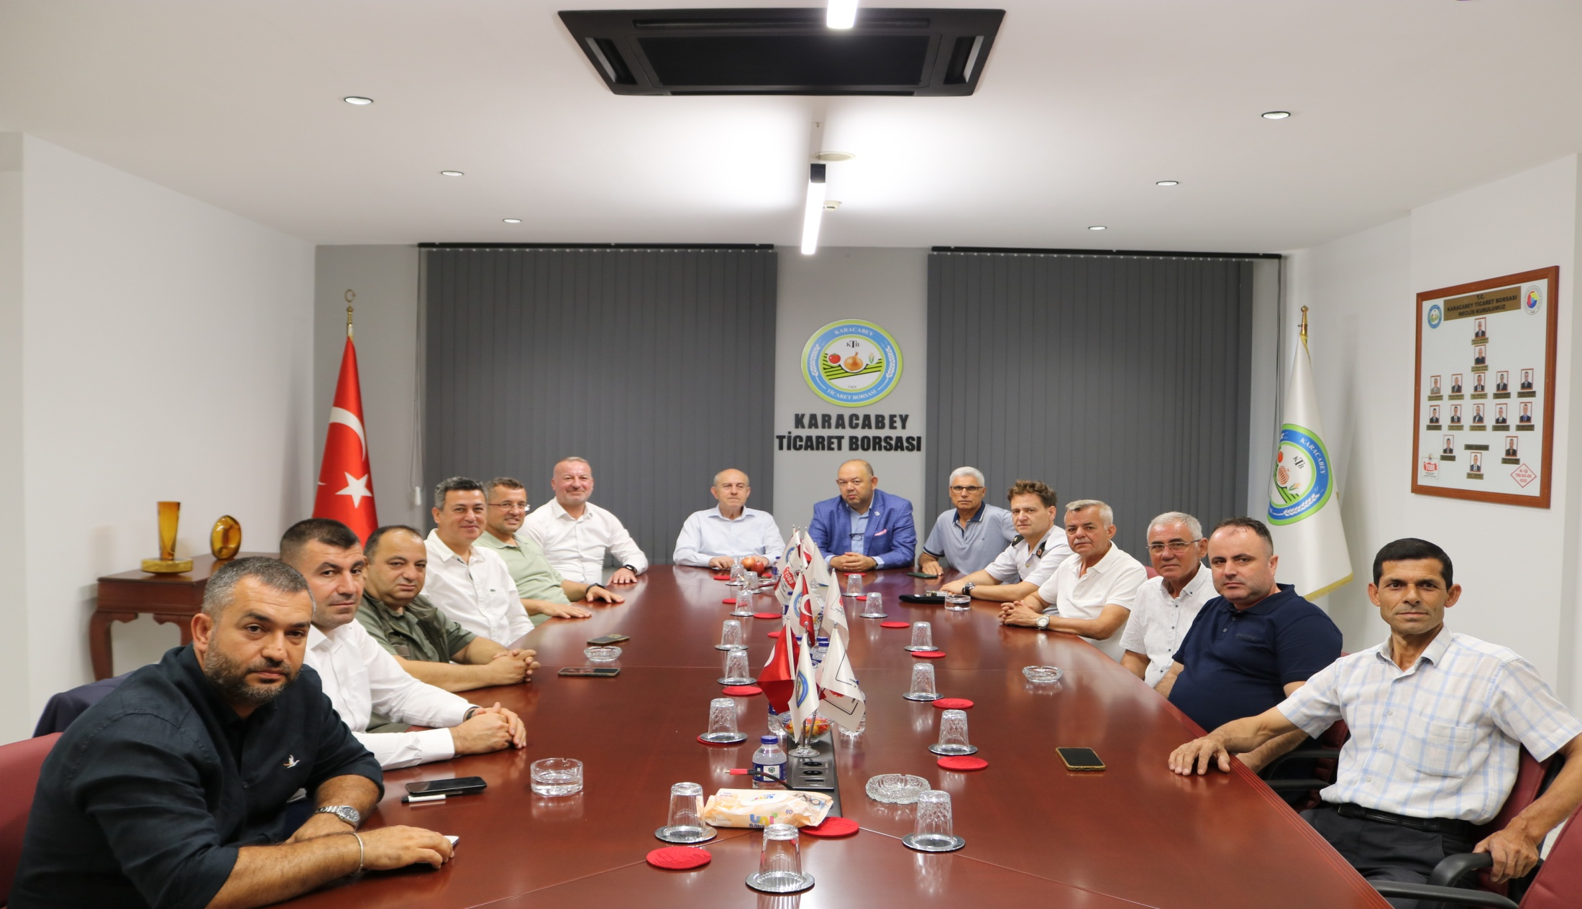
BORSAMIZDA İLÇE PROTOKOLÜYLE İSTİŞARE TOPLANTISI DÜZENLENDİ

Slide 43
AĞUSTOS-2025 FAALİYETLERİMİZ

Slide 44
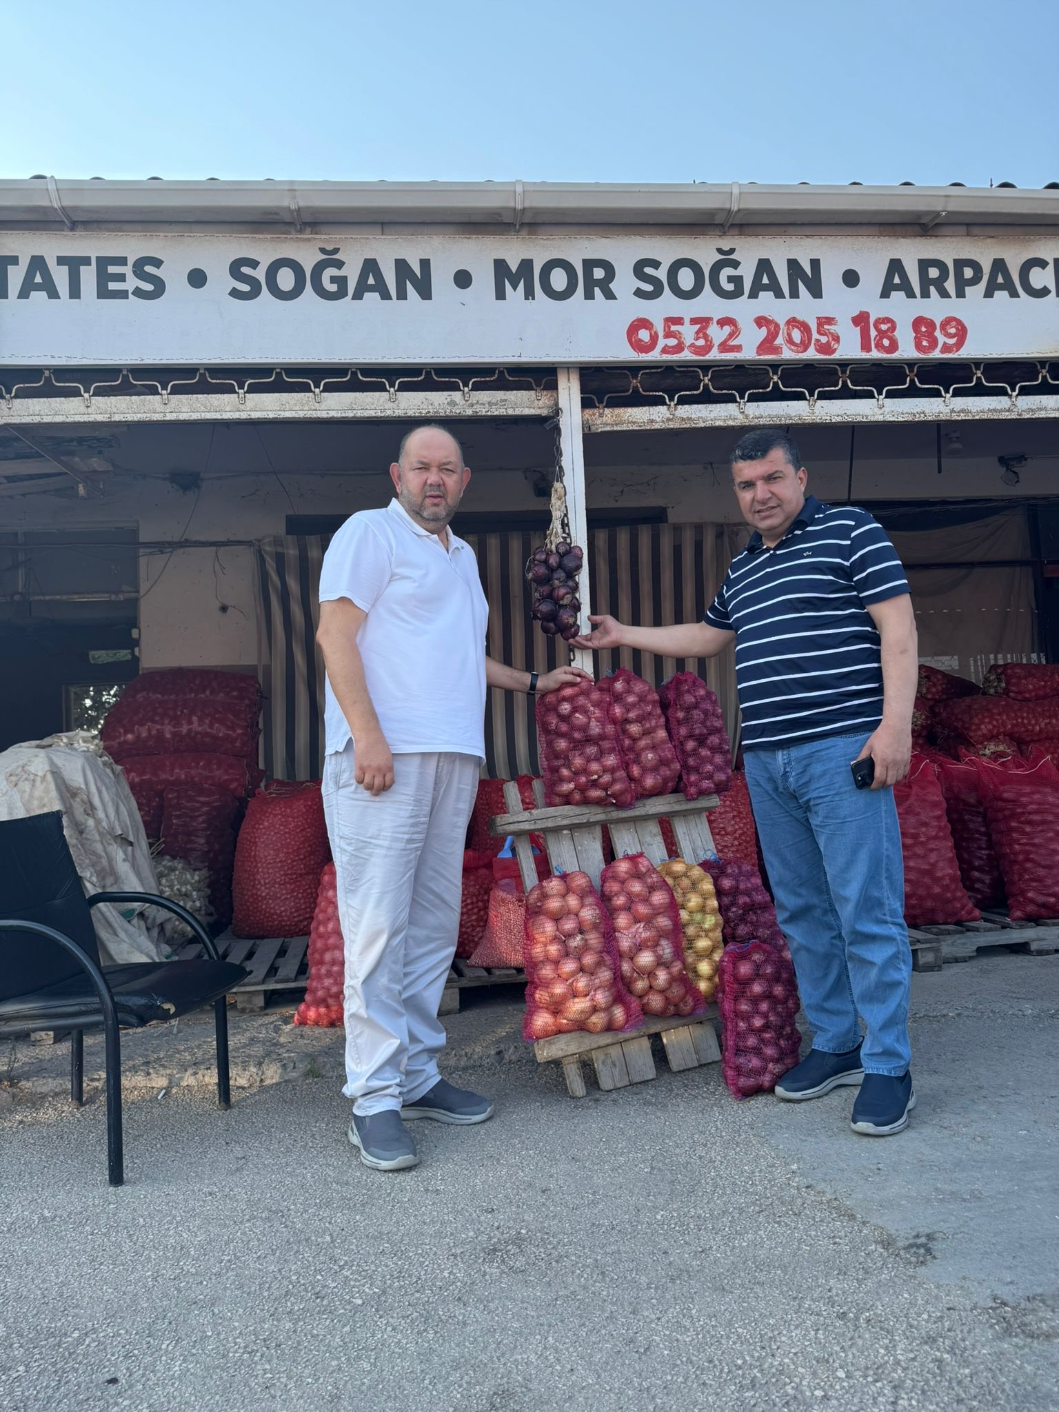
ŞIRNAK T.S.O. Y.K. BAŞKANI OSMAN GELİŞ’E, Y.K.BAŞKANIMIZ MURAD BERTAN COĞRAFİ İŞARETLİ KARACABEY SOĞANI’NI TAKDİM ETTİ

Slide 45
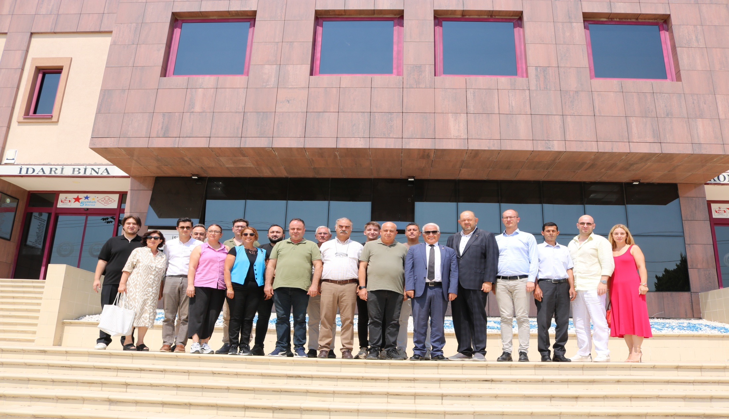
CHP YALOVA MİLLETVEKİLİ TAHSİN BECAN, CHP K.BEY İLÇE BAŞKANI MUSTAFA UTKU VE İLÇE TEŞKİLATI YÖNETİCİLERİ BORSAMIZA ZİYARET GERÇEKLEŞTİRDİ

Slide 46
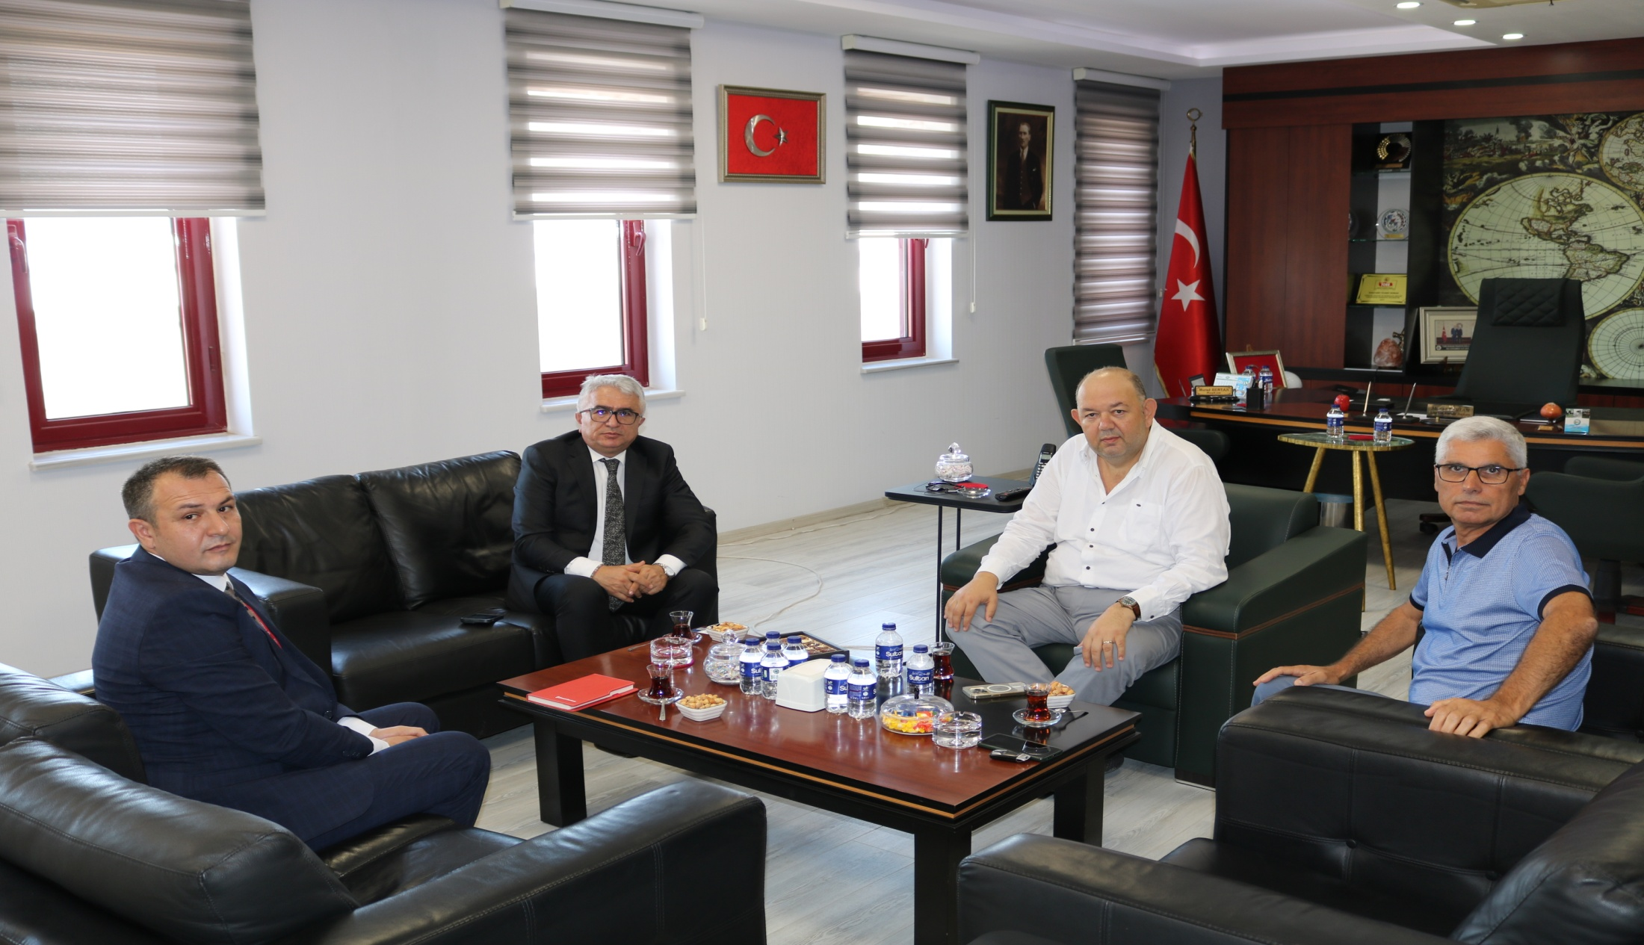
T.C. ZİRAAT BANKASI BURSA BÖLGE BAŞKANI MESUT ALKAN VE K.BEY ŞUBE MÜDÜRÜ SELFET ZEYHAN, BORSAMIZA ZİYARET GERÇEKLEŞTİRDİ

Slide 47
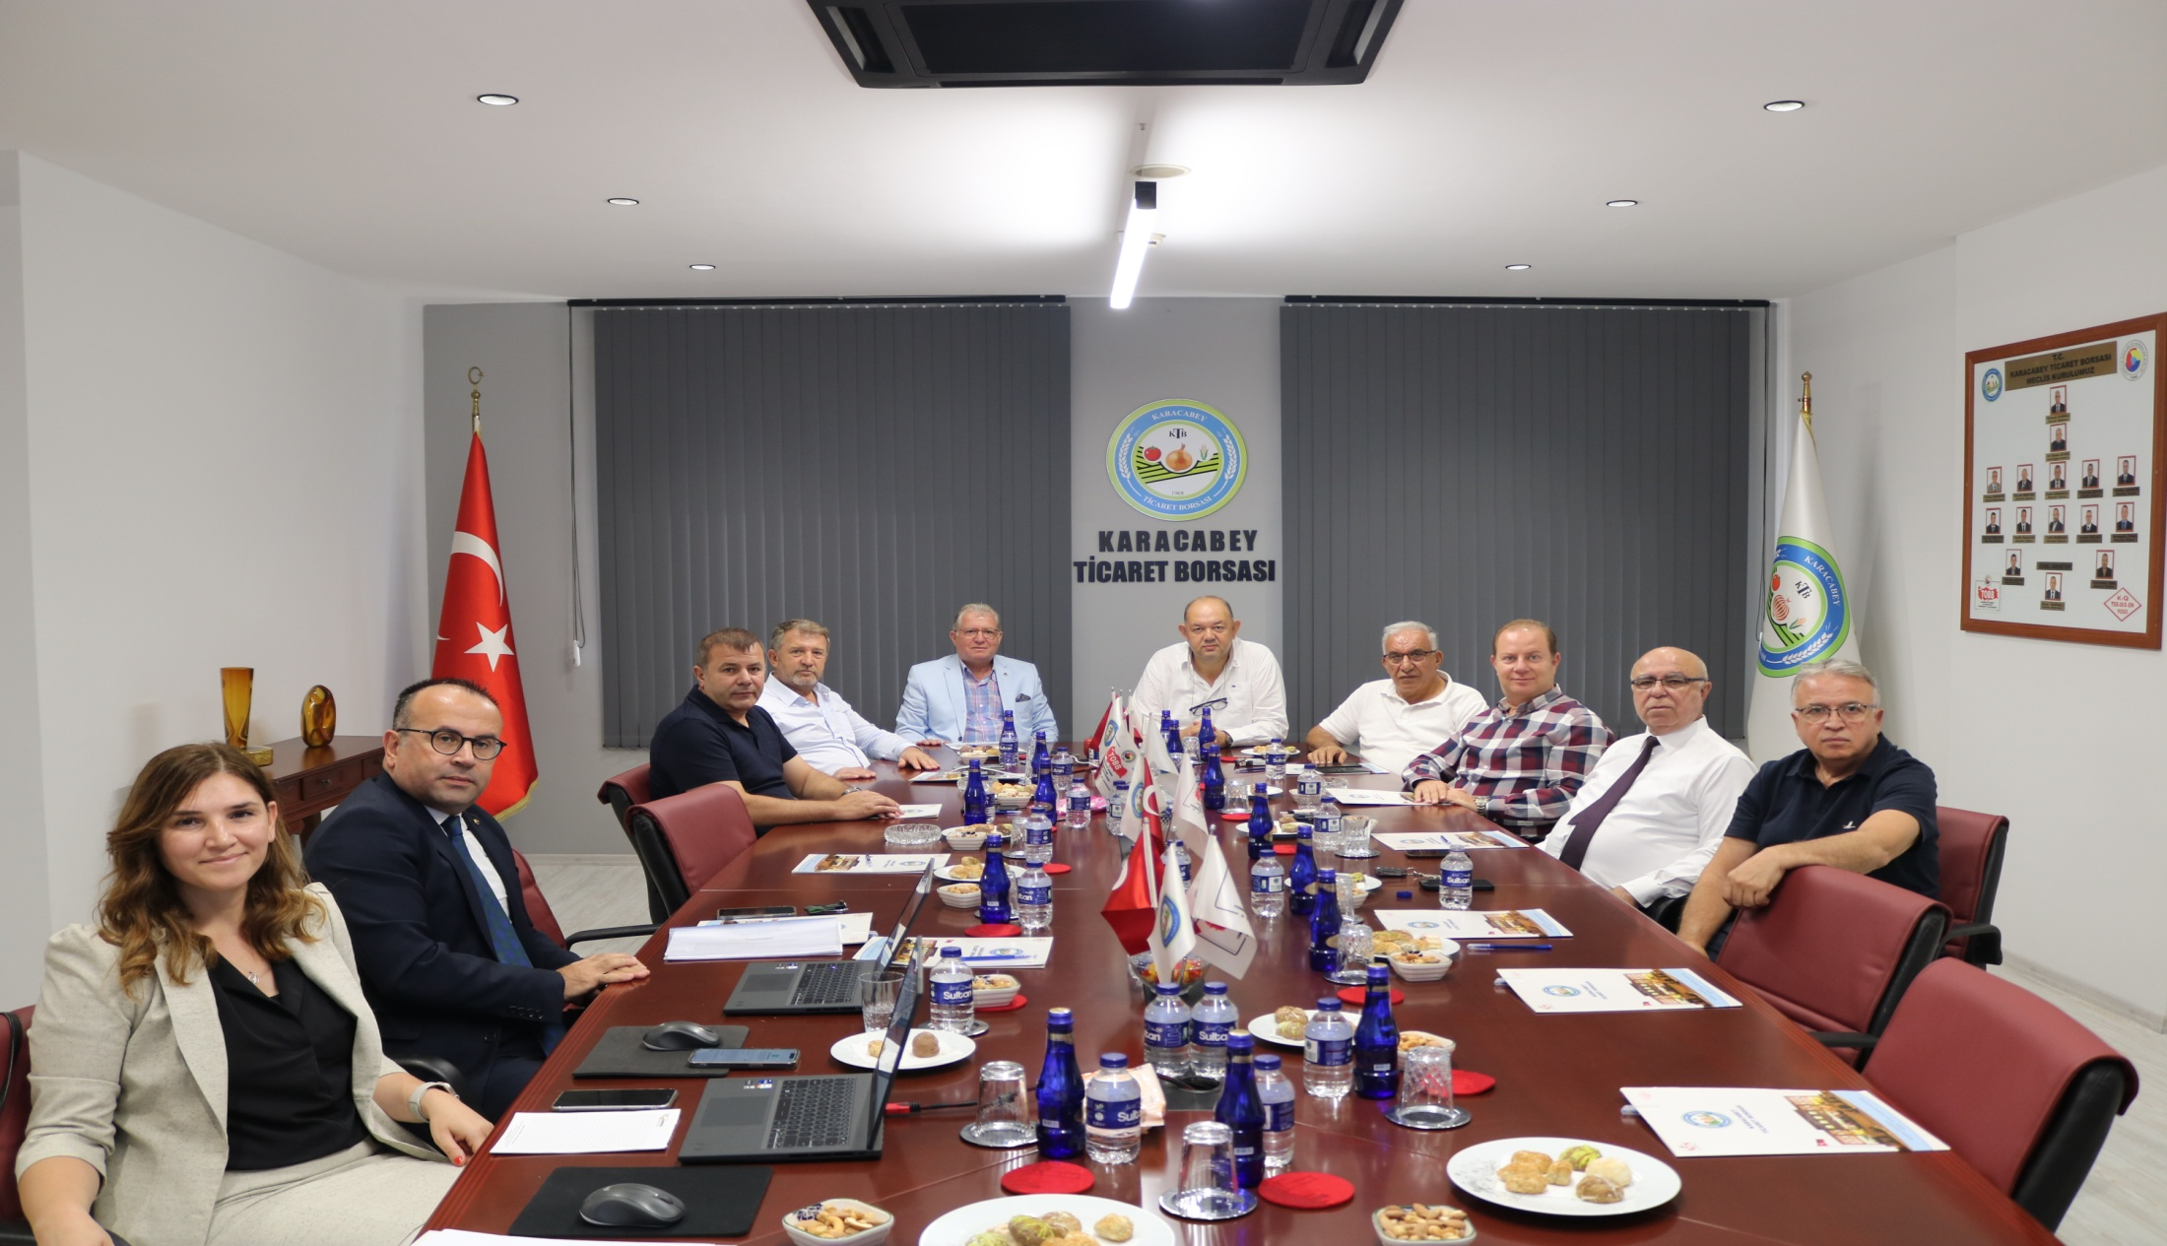
MARMARA ÜPAK YÖNETİM KURULU TOPLANTISI, BORSAMIZ EV SAHİPLİĞİNDE GERÇEKLEŞTİRİLDİ

Slide 48
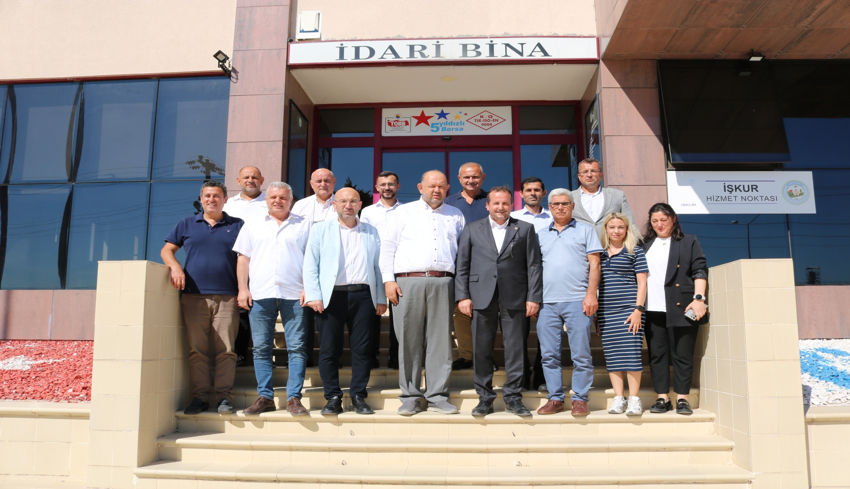
AK PARTİ BURSA MİLLETVEKİLİ REFİK ÖZEN, AK PARTİ KARACABEY İLÇE BAŞKANI GÜLTEKİN SAYGISEVER VE AK PARTİ KARACABEY İLÇE TEŞKİLATI YÖNETİCİLERİ BORSAMIZI ZİYARET ETTİ

Slide 49
EYLÜL-2025 FAALİYETLERİMİZ

Slide 50
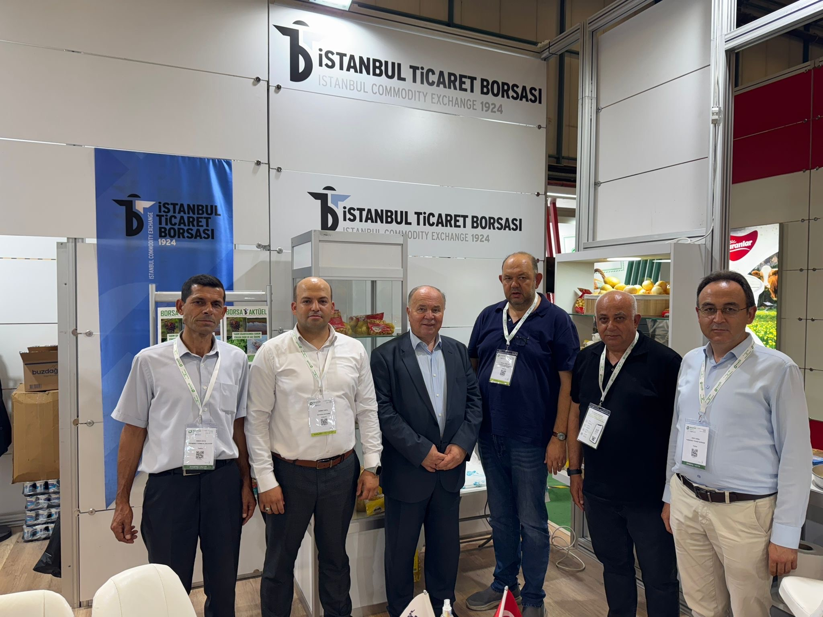
WORLDFOOD İSTANBUL GIDA FUARI'NA KATILIM SAĞLADIK

Slide 51
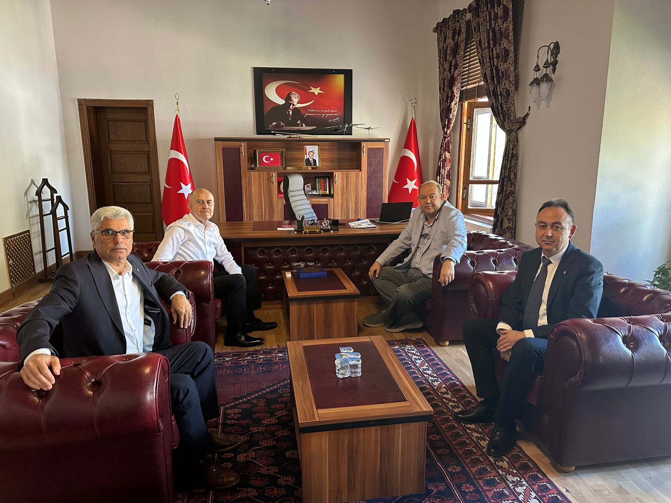
KARACABEY KAYMAKAMI CEMALETTİN YILMAZ'A ZİYARETİMİZ

Slide 52
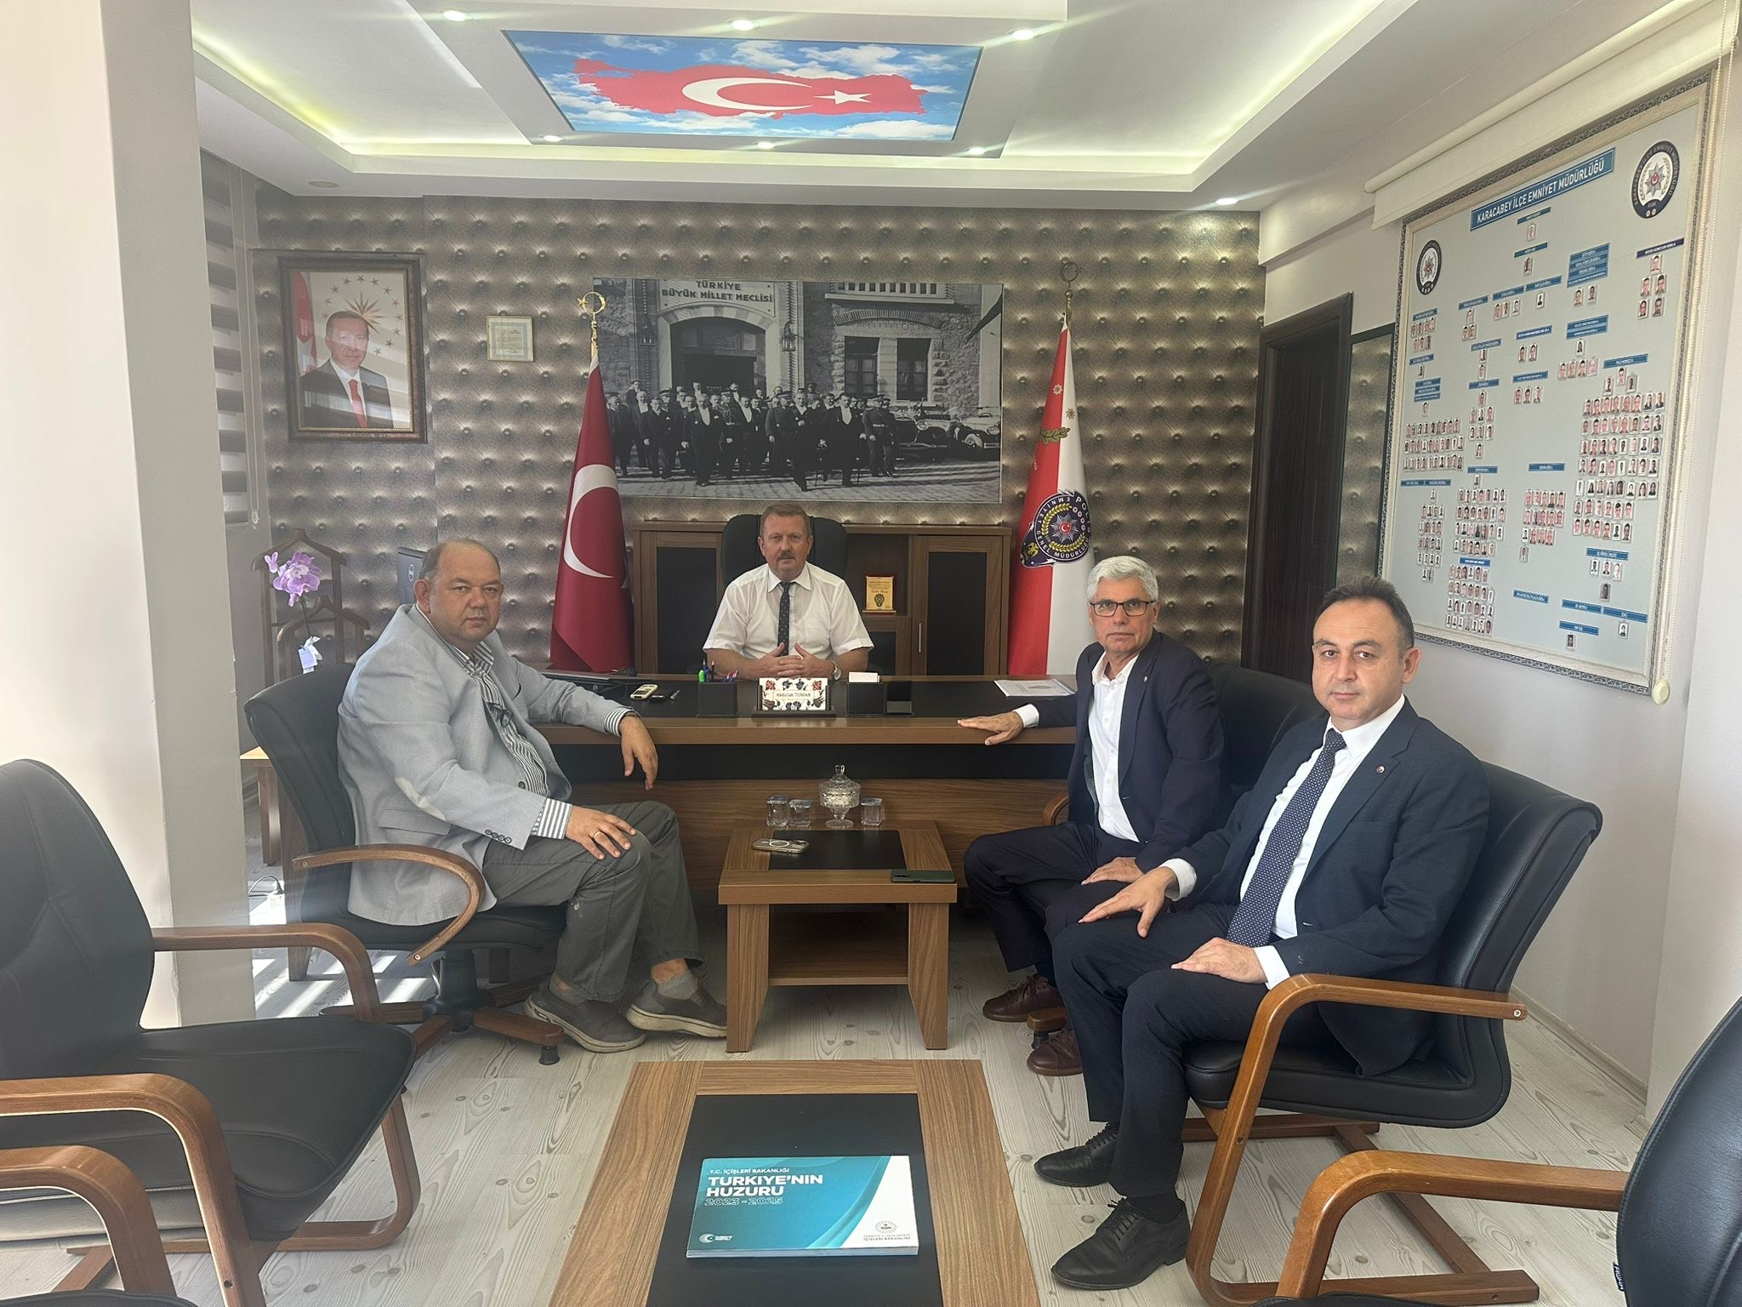
KARACABEY İLÇE EMNİYET MÜDÜRÜ ABDULLAH TOMAR'A ZİYARETİMİZ

Slide 53
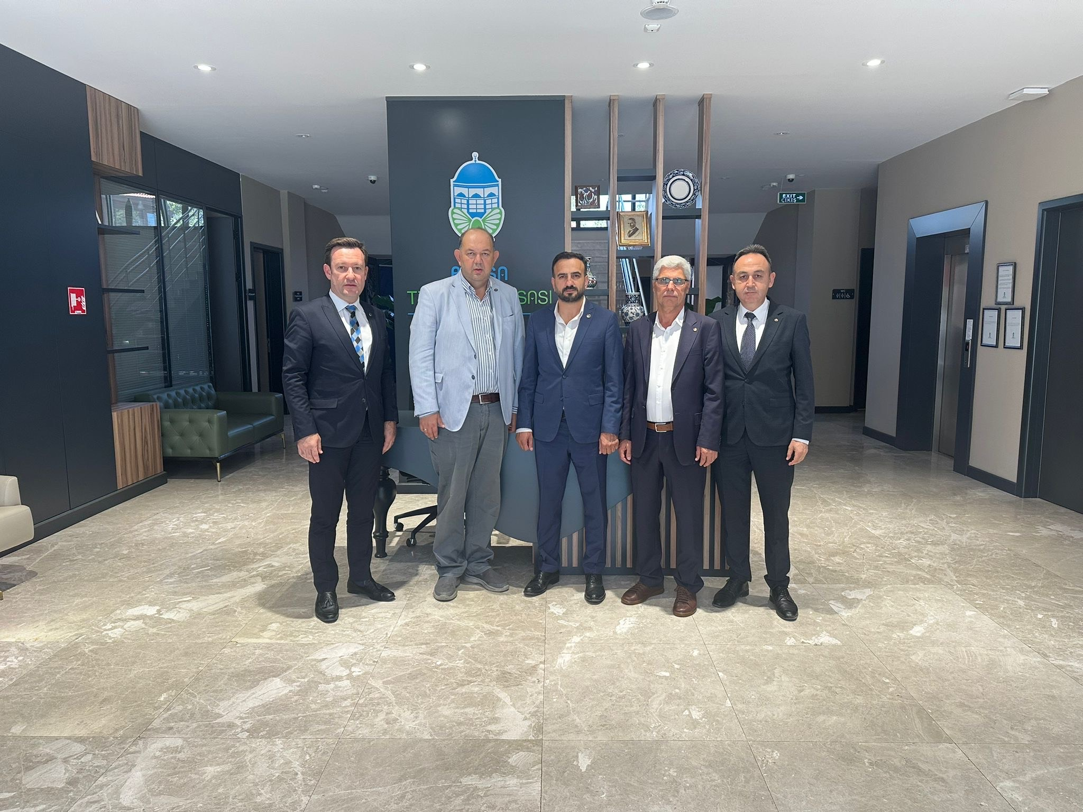
BURSA TİCARET BORSASI'NDA MECLİS BAŞKANI OLARAK SEÇİLEN MUSTAFA AKSU'YA HAYIRLI OLSUN ZİYARETİMİZ

Slide 54
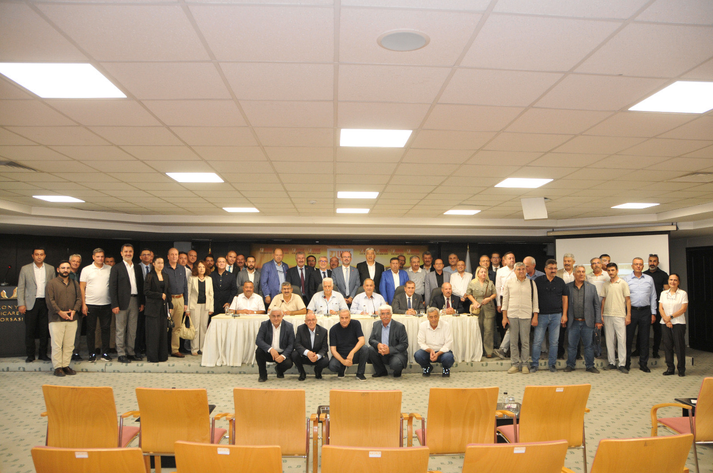
BAŞKANIMIZ, ULUSAL HUBUBAT KONSEYİ(UHK) YÖNETİM KURULU ÜYELİĞİNE YENİDEN SEÇİLDİ

Slide 55
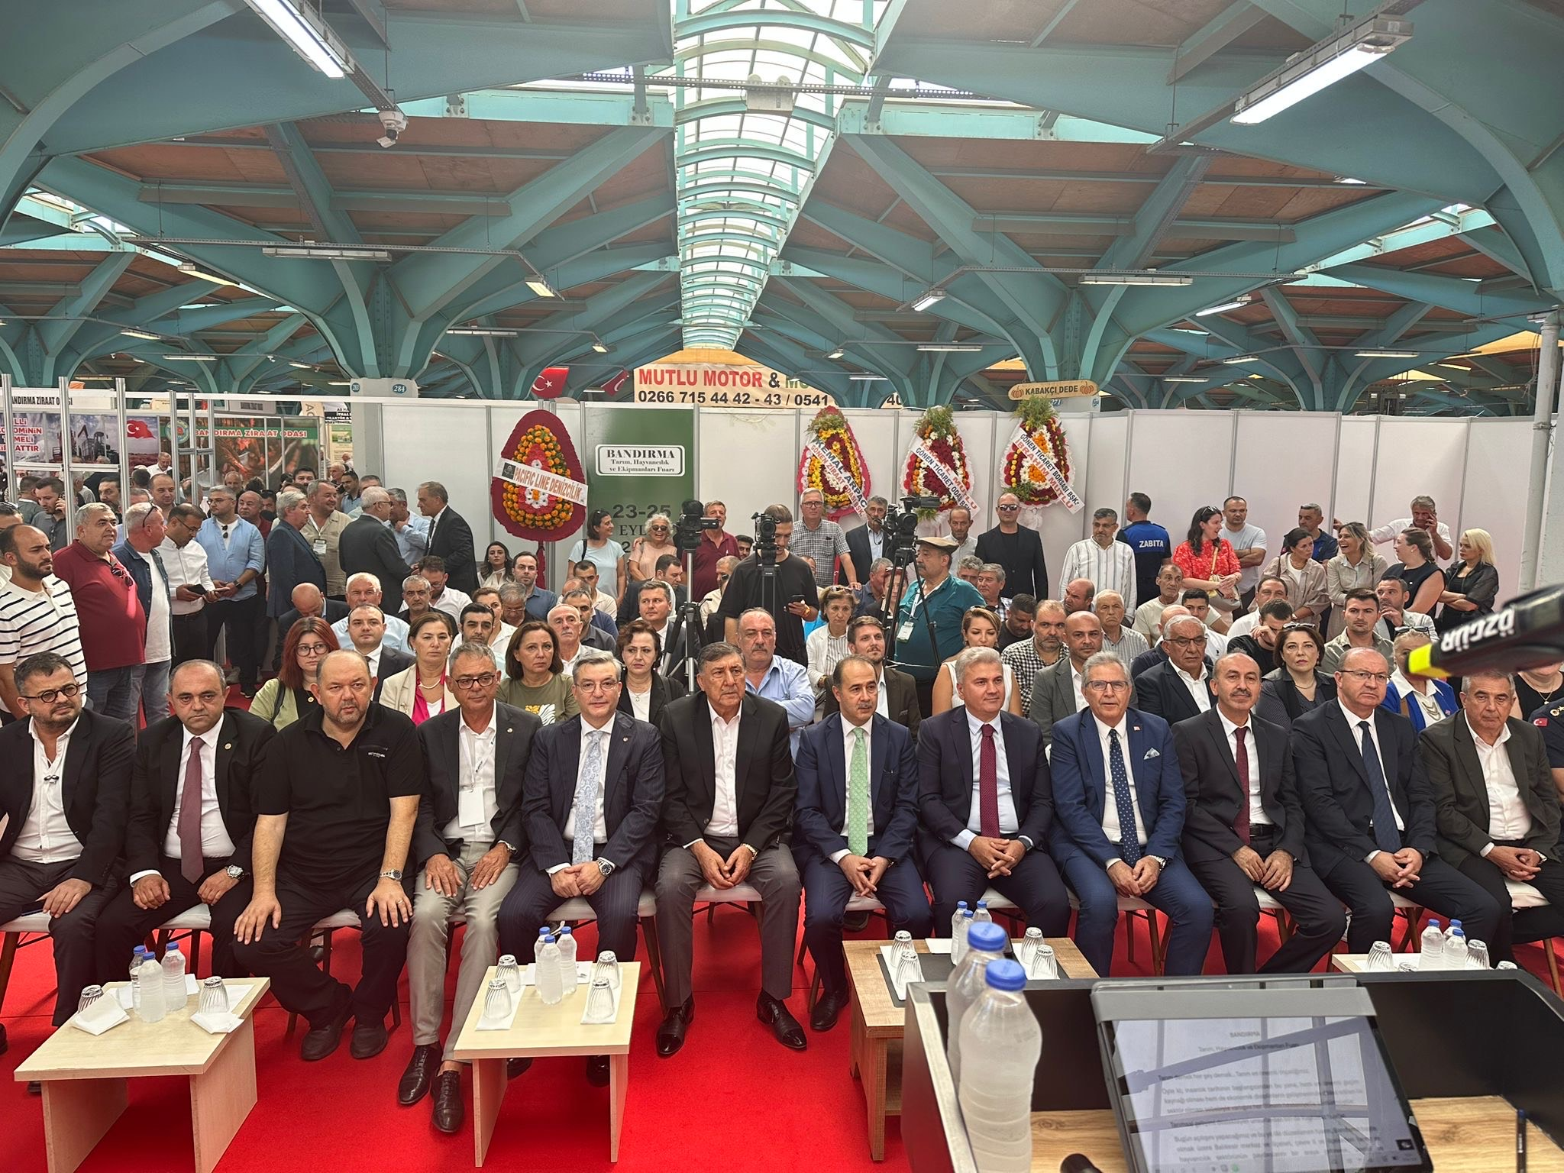
BANDIRMA TARIM FUARI'NA BAŞKANIMIZ KATILIM SAĞLADI

Slide 56
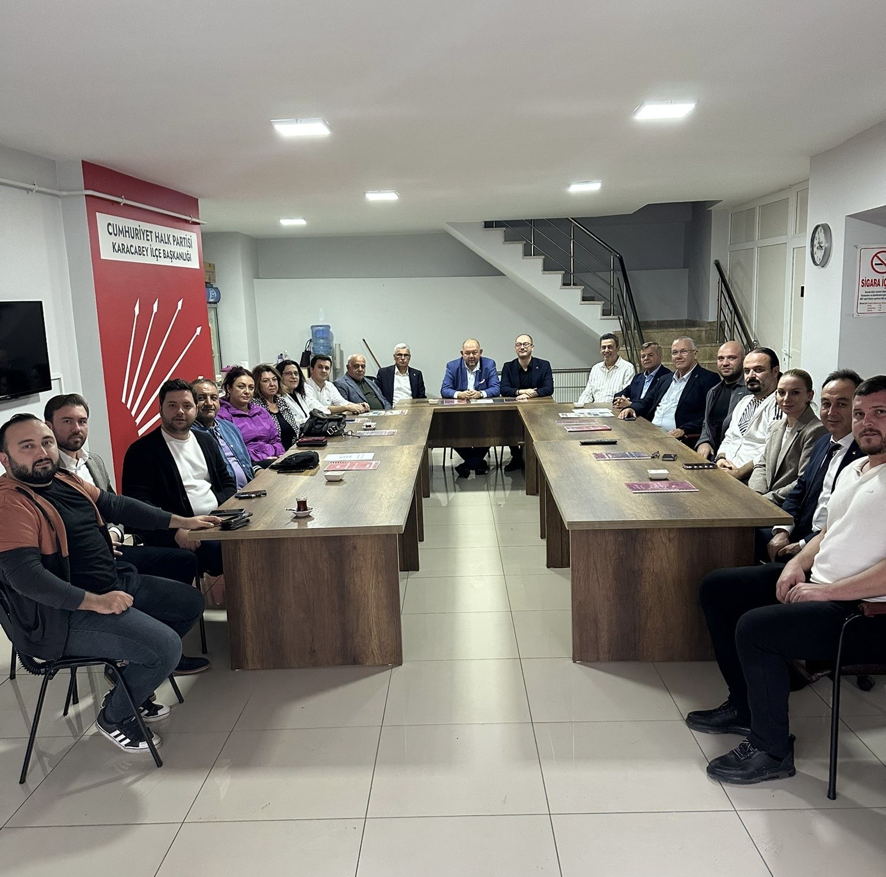
YENİDEN CHP KARACABEY İLÇE BAŞKANLIĞI'NA SEÇİLEN MUSTAFA UTKU VE YÖNETİMİNE HAYIRLI OLSUN ZİYARETİNDE BULUNDUK

Slide 57
EKİM-2025 FAALİYETLERİMİZ

Slide 58
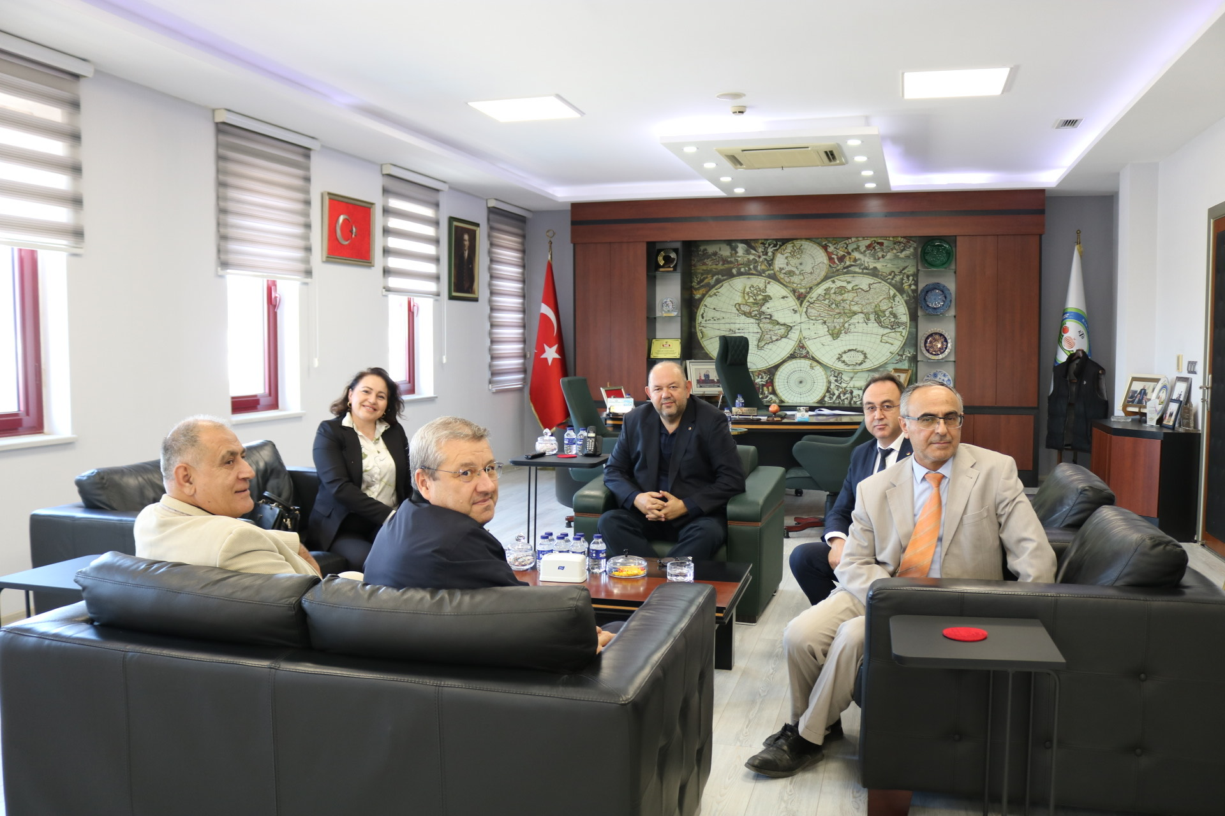
KARACABEY VERGİ DAİRESİ MÜDÜRÜ GÜLDEMET ZENGİN BORSAMIZI ZİYARET ETTİ

Slide 59
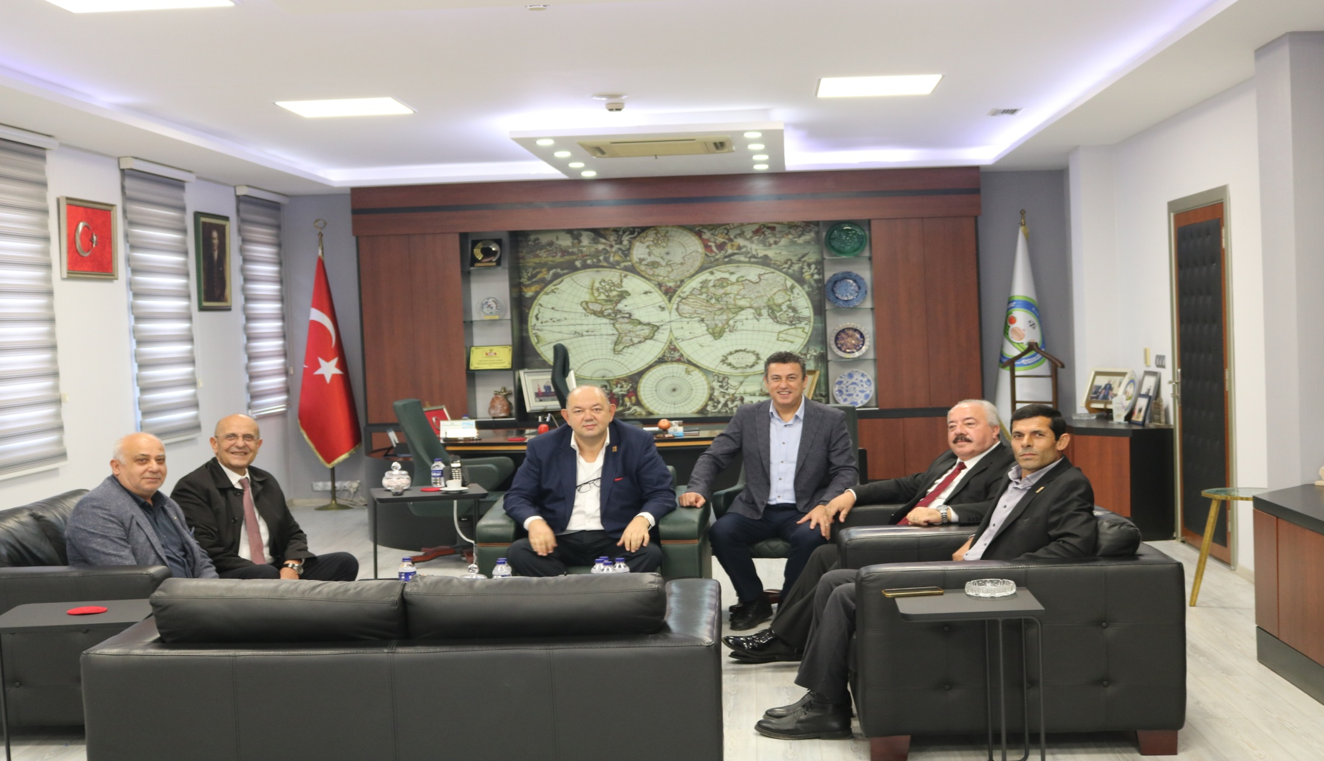
İZMİR TİCARET BORSASI MECLİS BAŞKANI ÖMER GÖKHAN TUNCER VE Y.K.BŞK.YRD. ERCAN KORKMAZ BORSAMIZI ZİYARET ETTİ

Slide 60
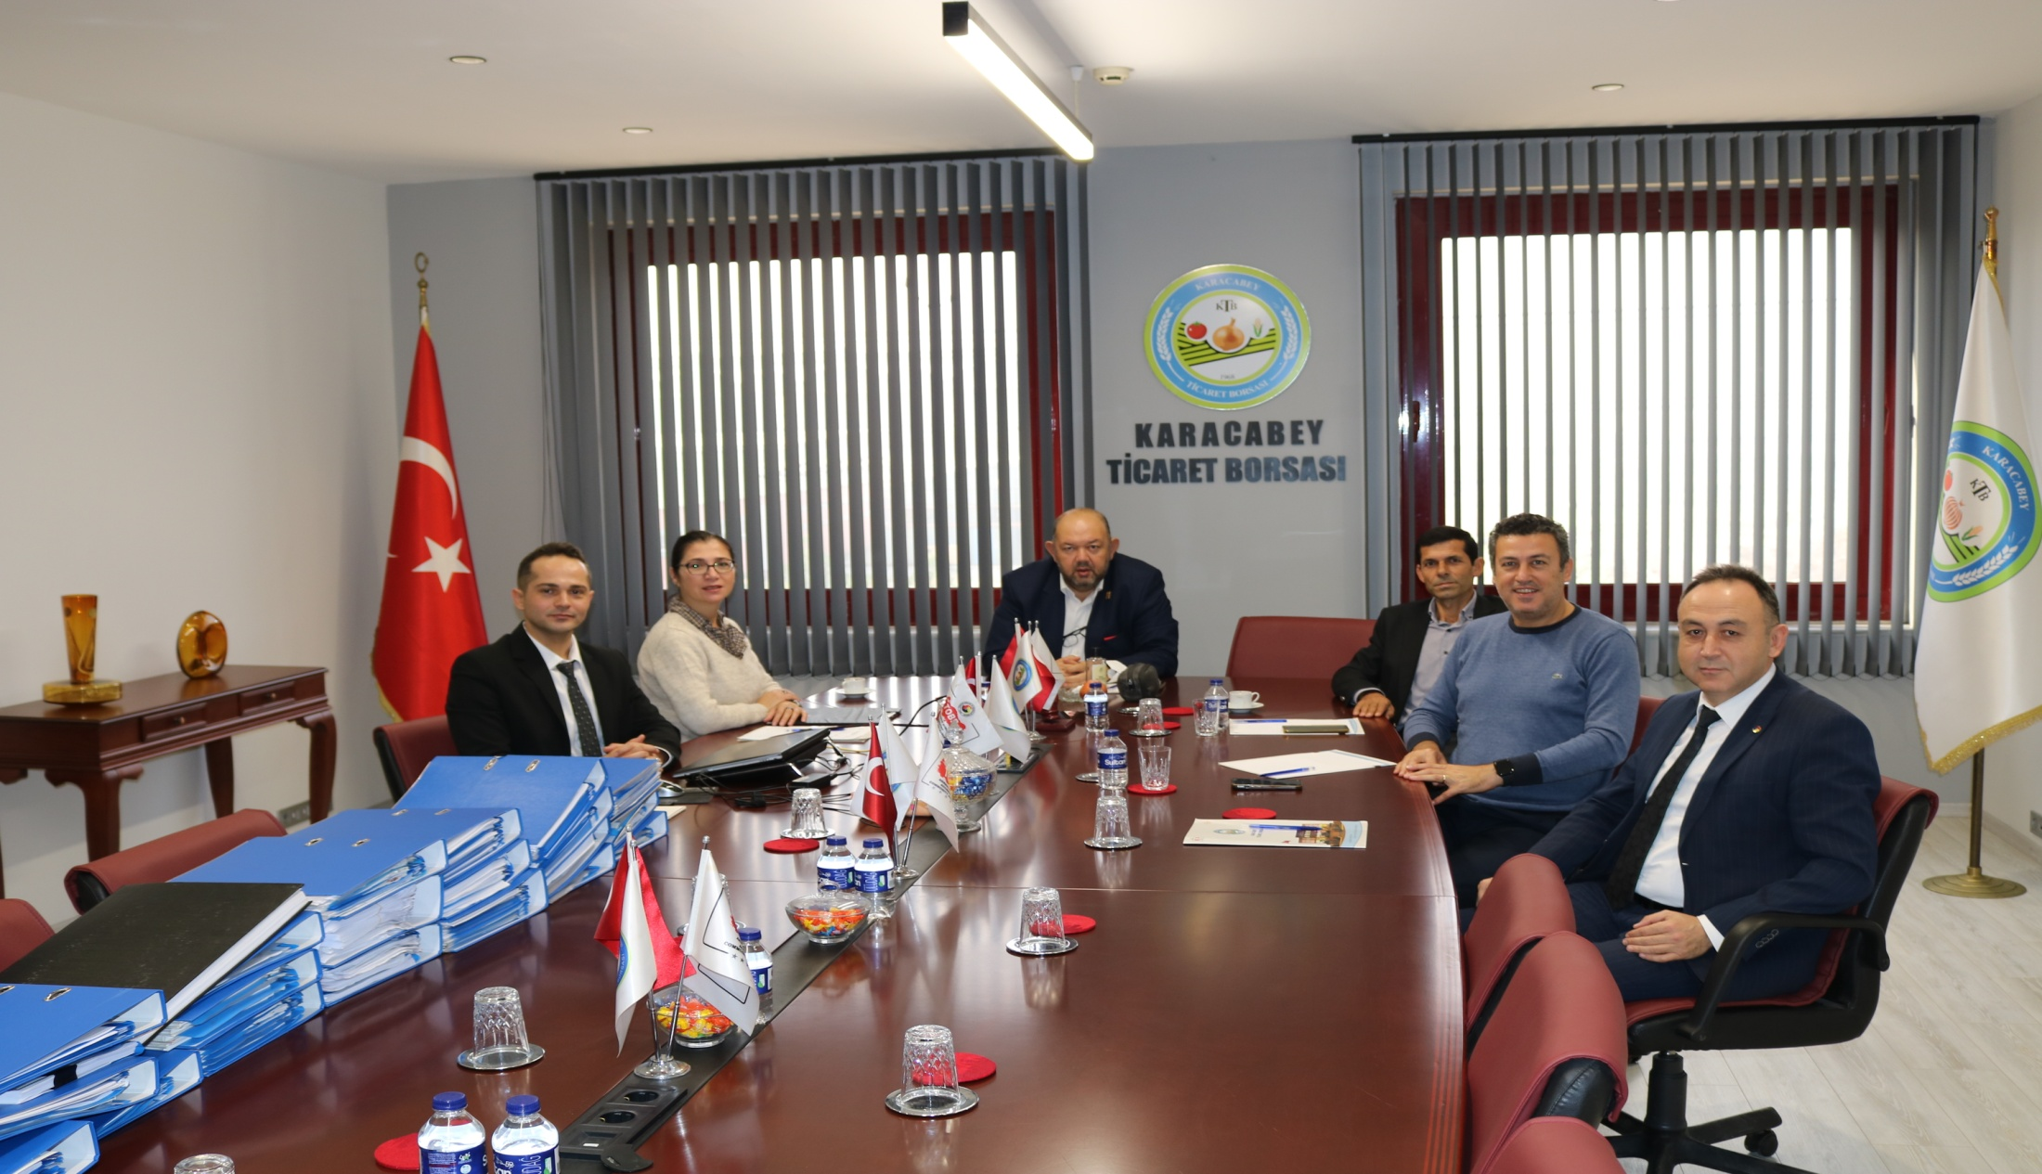
AKREDİTASYON GELİŞTİRME ZİYARETİ

Slide 61
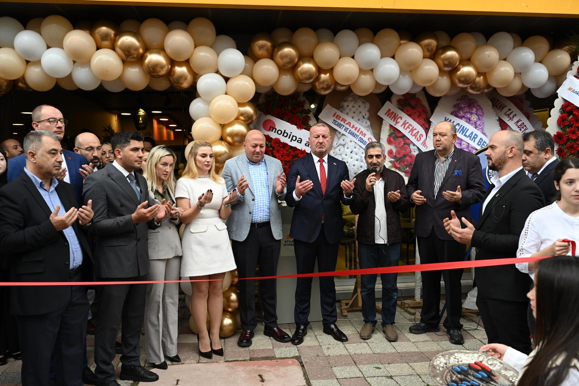
BURSA KADIN GİRİŞİMCİLER KURULU KARACABEY İLÇE TEMSİLCİMİZ MENEKŞE DURNA'NIN MAĞAZA AÇILIŞINA KATILIM SAĞLADIK

Slide 62
KASIM-2025 FAALİYETLERİMİZ

Slide 63

KTSO MECLİS BŞK.YRD. SERAP ÖZCAN SAĞDIÇ'IN İŞLETMECİLİĞİNİ YAPTIĞI CELCERO KAFE & RESTORAN AÇILIŞINA KATILDIK

Slide 64

TOBTİM YÖNETİM KURULU ÜYESİ VE BAŞKANIMIZ MURAD BERTAN T.C.MOSKOVA BÜYÜKELÇİSİ TANJU BİLGİÇ'E TOBTİM Y.K. OLARAK ZİYARET GERÇEKLEŞTİRDİ

Slide 65

BAŞKANIMIZ MURAD BERTAN'IN OĞLU NECDET BERTAN VE DİDEM AKKUŞ'UN DÜĞÜN TÖRENİNE TOBB BAŞKANIMIZ RİFAT HİSARCIKLIOĞLU VE ODA-BORSA BAŞKANLARI KATILIM SAĞLADI

Slide 66

BORSAMIZ HİZMET BİNASI ZEMİN KATINDA HİZMETE BAŞLAYAN E'LİA BORSA RESTAURANT’IN AÇILIŞINA BAŞKANIMIZ KATILIM SAĞLADI

Slide 67

BORSAMIZ/KTSO VE TOBB İLE ORTAKLAŞA YAPTIĞIMIZ EĞİTİM YARDIMLARI TAMAMLANDI

Slide 68
ARALIK-2025 FAALİYETLERİMİZ

Slide 69

İYİ PARTİ KARACABEY İLÇE BAŞKANI CEM TİRYAKİOĞLU VE İLÇE TEŞKİLATI’NA HAYIRLI OLSUN ZİYARETİMİZ

Slide 70

KARACABEY TİGEM MÜDÜRÜ OLARAK GÖREVE BAŞLAYAN MUHAMMET ALTIPARMAK'A HAYIRLI OLSUN ZİYARETİMİZ

Slide 71

BÜTÇE VE MUHASEBE YÖNETMELİĞİ BİLGİLENDİRME SEMİNERİ'NE KATILIM SAĞLADIK

Slide 72

GAZİANTEP TİCARET BORSASI'NA ZİYARETİMİZ

Slide 73

ŞANLIURFA TİCARET BORSASI'NA ZİYARETİMİZ

Slide 74



Teşekkür Ederiz…

